Slide 1
EUROPA.-LA VUELTA AL MUNDO EN 885 JARDINES.-PAIS DE GALES.-AB
Selección de textos y fotografías por
JOSE ELIAS BONELLS

Slide 2
Veddw House Gardens
Situado en el corazón de Monmouthshire, Veddw Garden House se ha creado a través de más de 20 años de paciente trabajo de Anne Wareham y Hawes Charles.
El jardín está situado en el magnífico paisaje de la frontera con Gales por encima de Tintern.
Hay 8.000 m2 de jardines ornamentales y dos hectáreas de bosques.
Una adición notable en el jardín es la piscina con un espectacular reflejo.

Slide 3
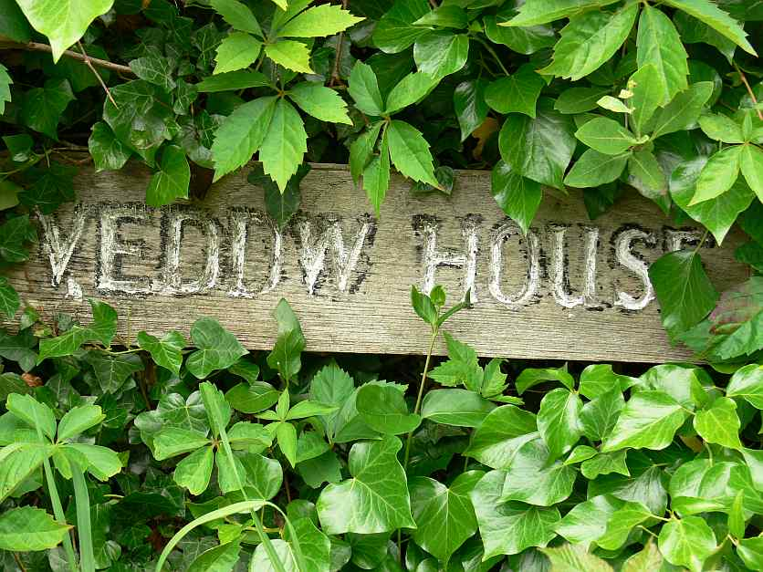

Slide 4
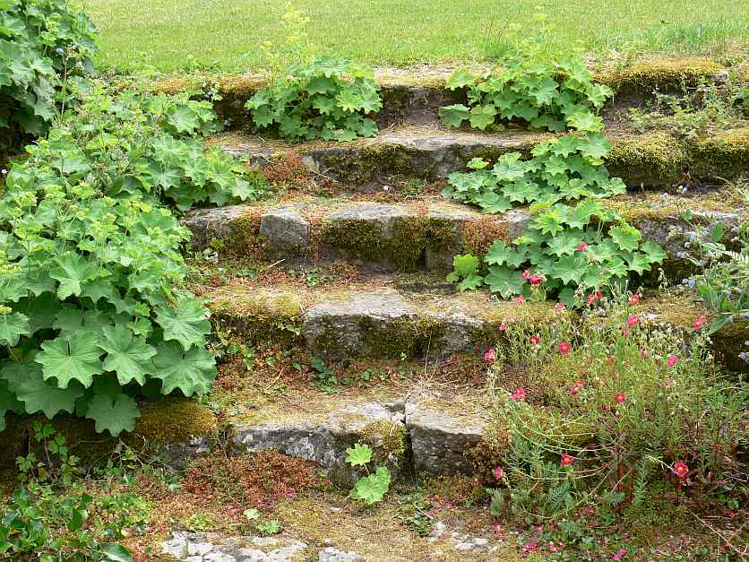

Slide 5
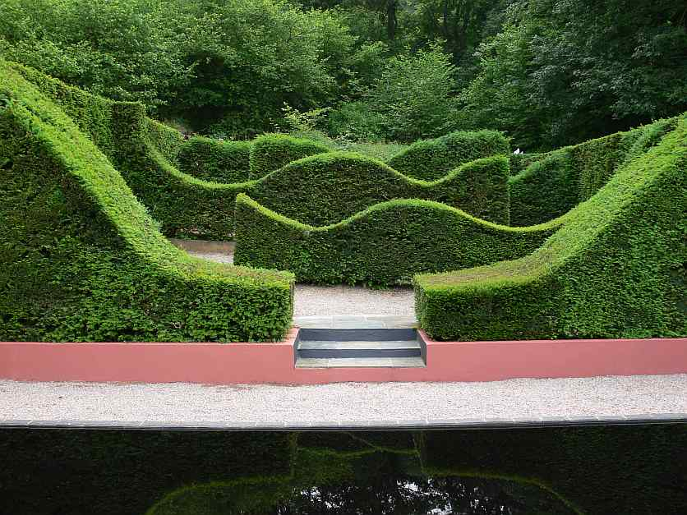

Slide 6
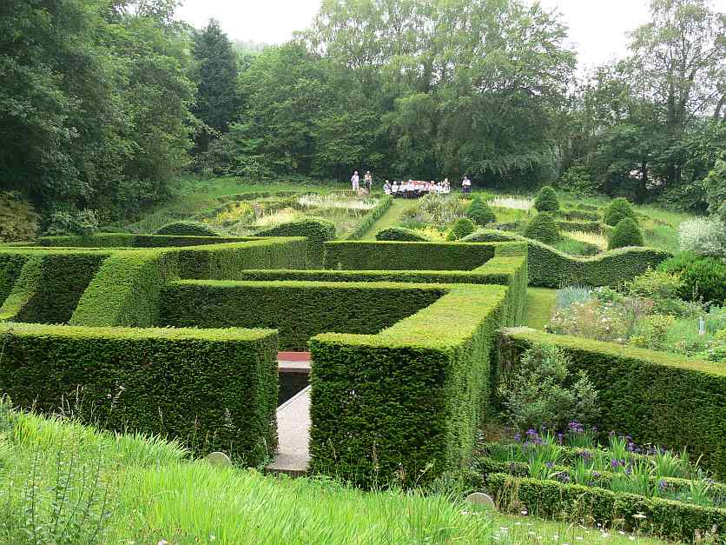

Slide 7
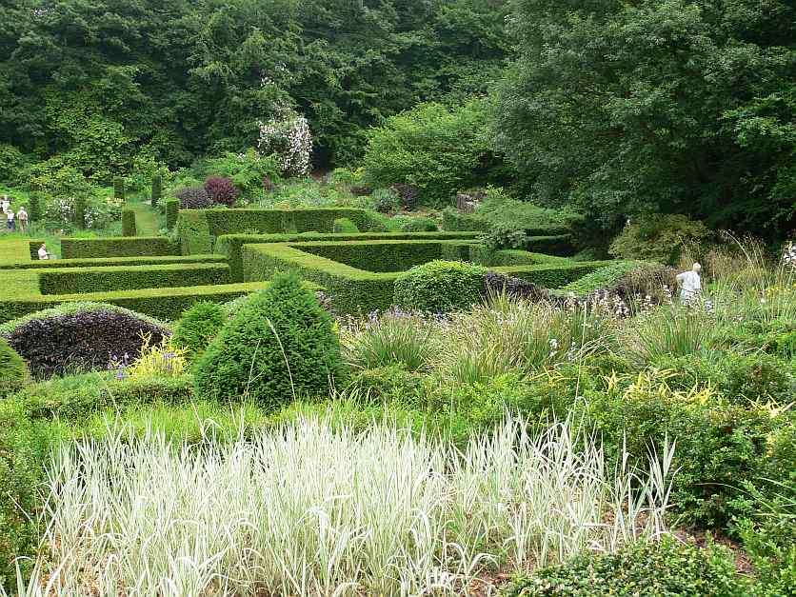

Slide 8
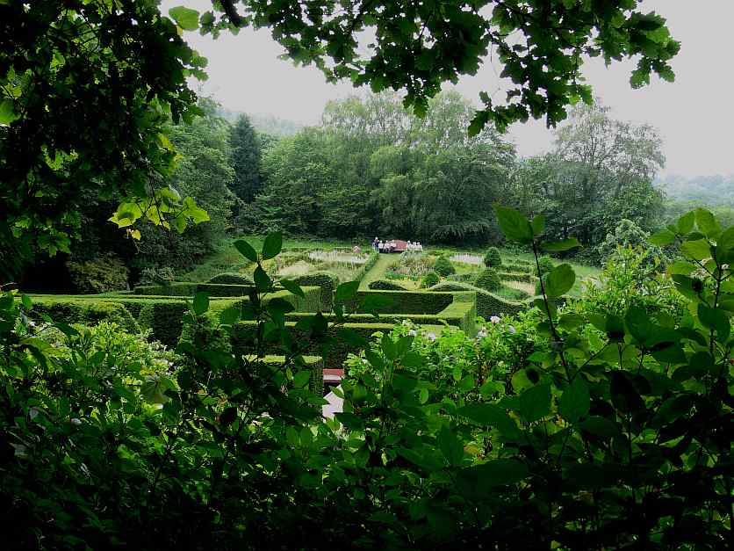

Slide 9
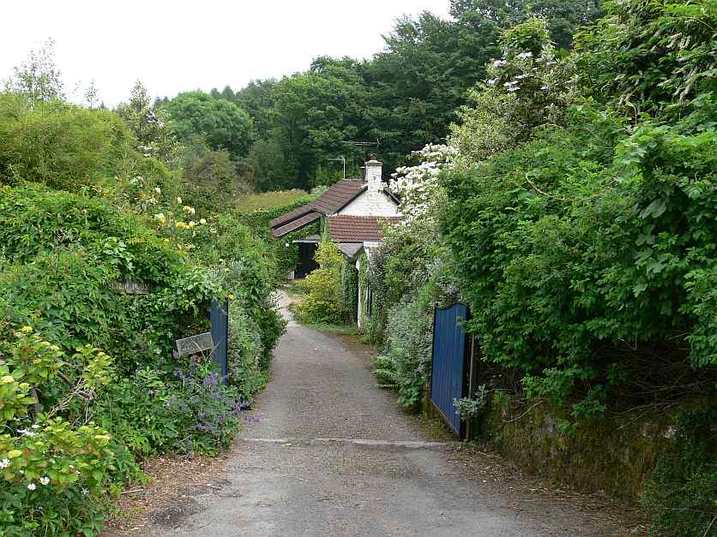

Slide 10
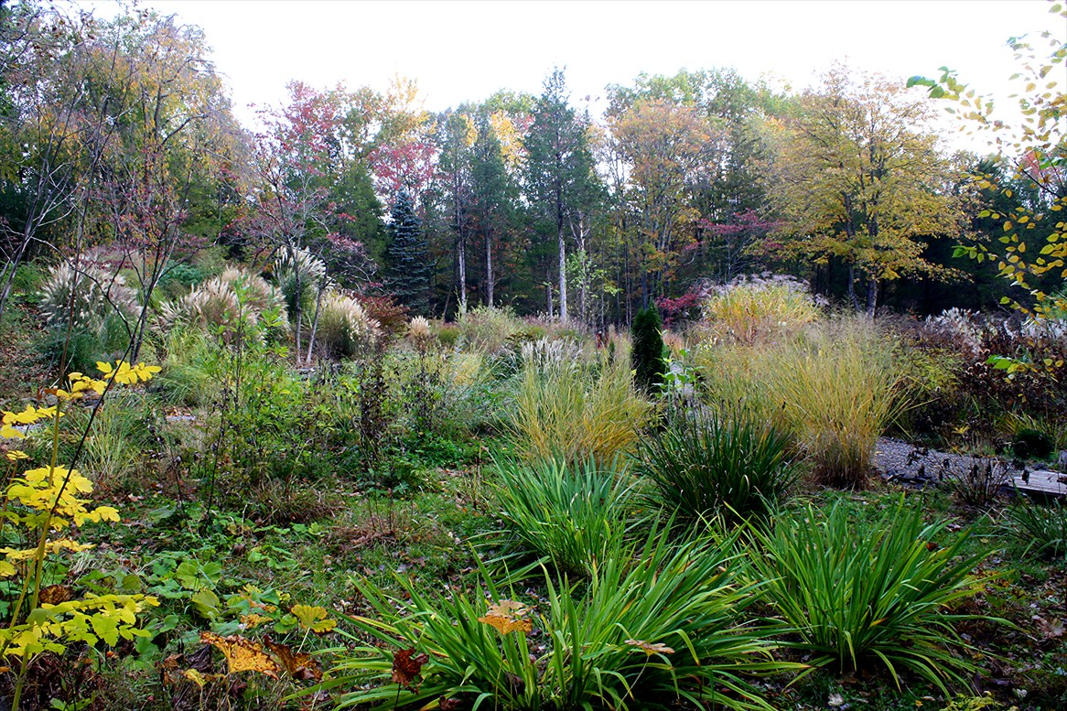

Slide 11
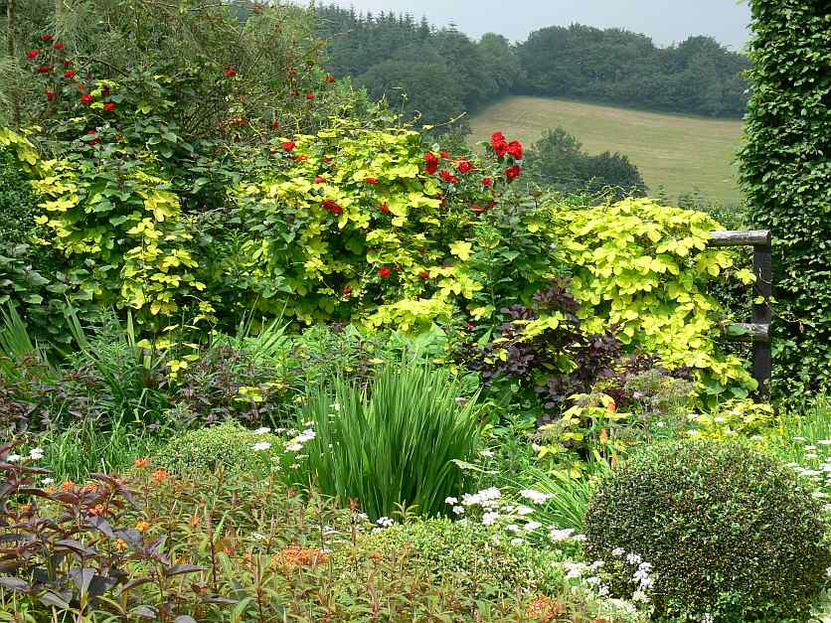

Slide 12
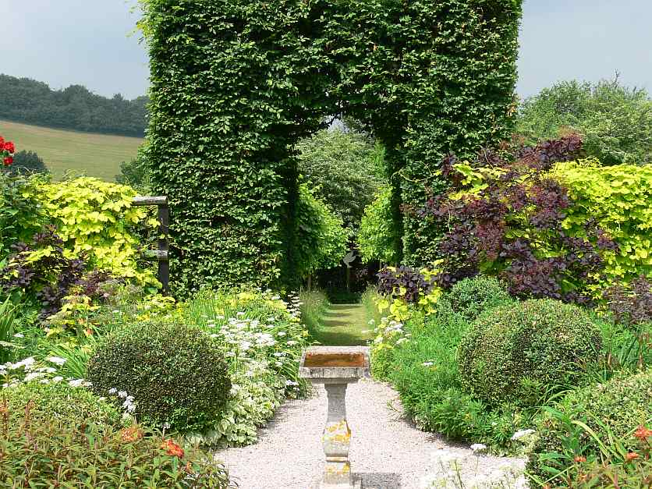

Slide 13
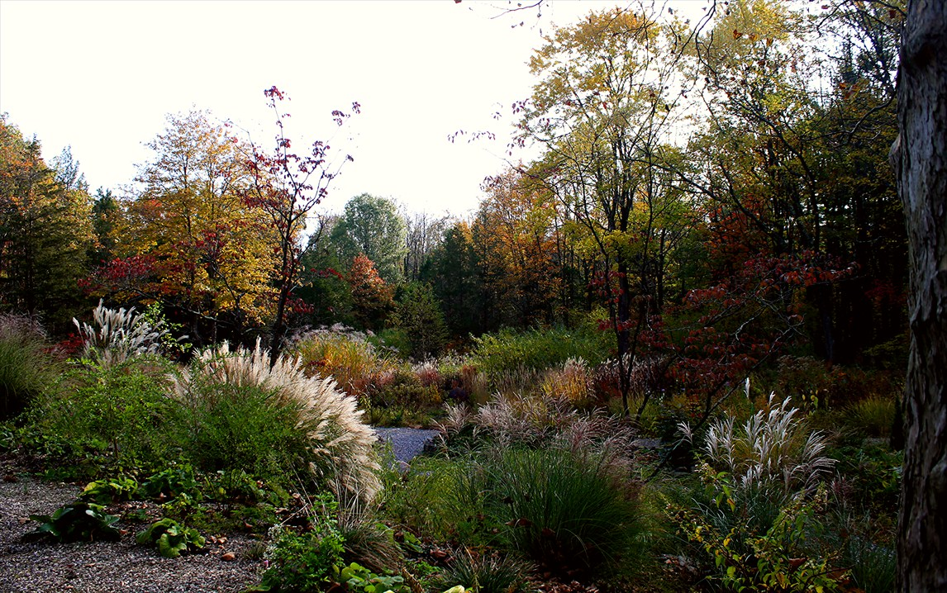

Slide 14
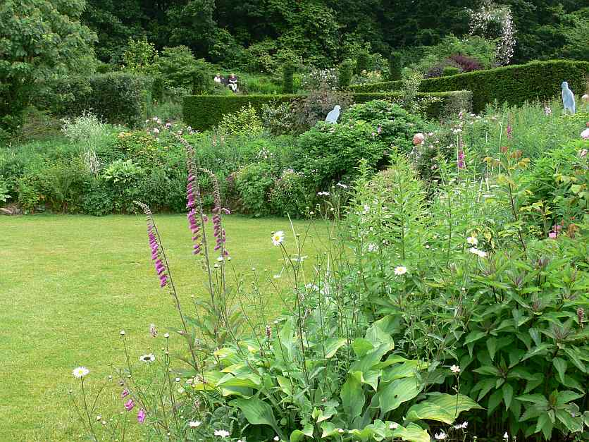

Slide 15
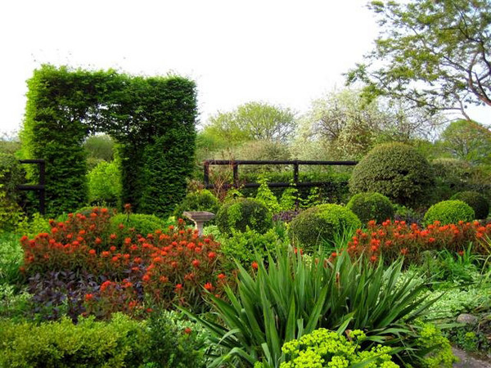

Slide 16
Bodelwyddan Castle
Bodelwyddan Castle, cerca de la aldea de Bodelwyddan , cerca de Rhyl , Denbighshire en Gales , fue construido alrededor de 1460 por la familia Humphreys de Anglesey como casa solariega .
Su asociación más importante fue con el Williams-Wynn familia, que se extendió por alrededor de 200 años a partir de 1690.
Ahora es un grado II * edificio protegido
El castillo se encuentra en un área extensa de zonas verdes y jardines, el más reciente de los cuales fue diseñado originalmente por Thomas Hayton Mawson en 1910

Slide 17
La estructura del castillo visto hoy es sobre todo un fachada victoriana, que cubre un núcleo que se cree que datan del siglo XIII
Los arqueólogos han encontrado restos romanos en el sitio, y sospecho que se refiere a un asentamiento adyacente a la cercana calzada romana .
El castillo tiene una vista distante de Rhuddlan Castle y St. Asaph Cathedral-que resultó dañada en el siglo XV por los ejércitos inglés y el galés Owain Glyndwr fuerzas 's.
Sin embargo, el obispo se mostró comprensivo con los hombres de Owain, mientras que excomulgó al inglés.

Slide 18
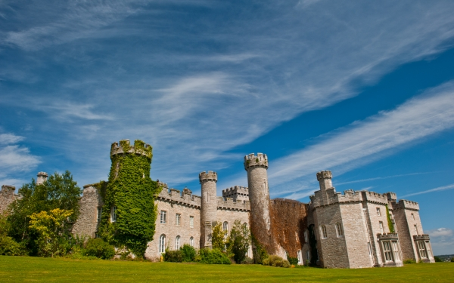

Slide 19
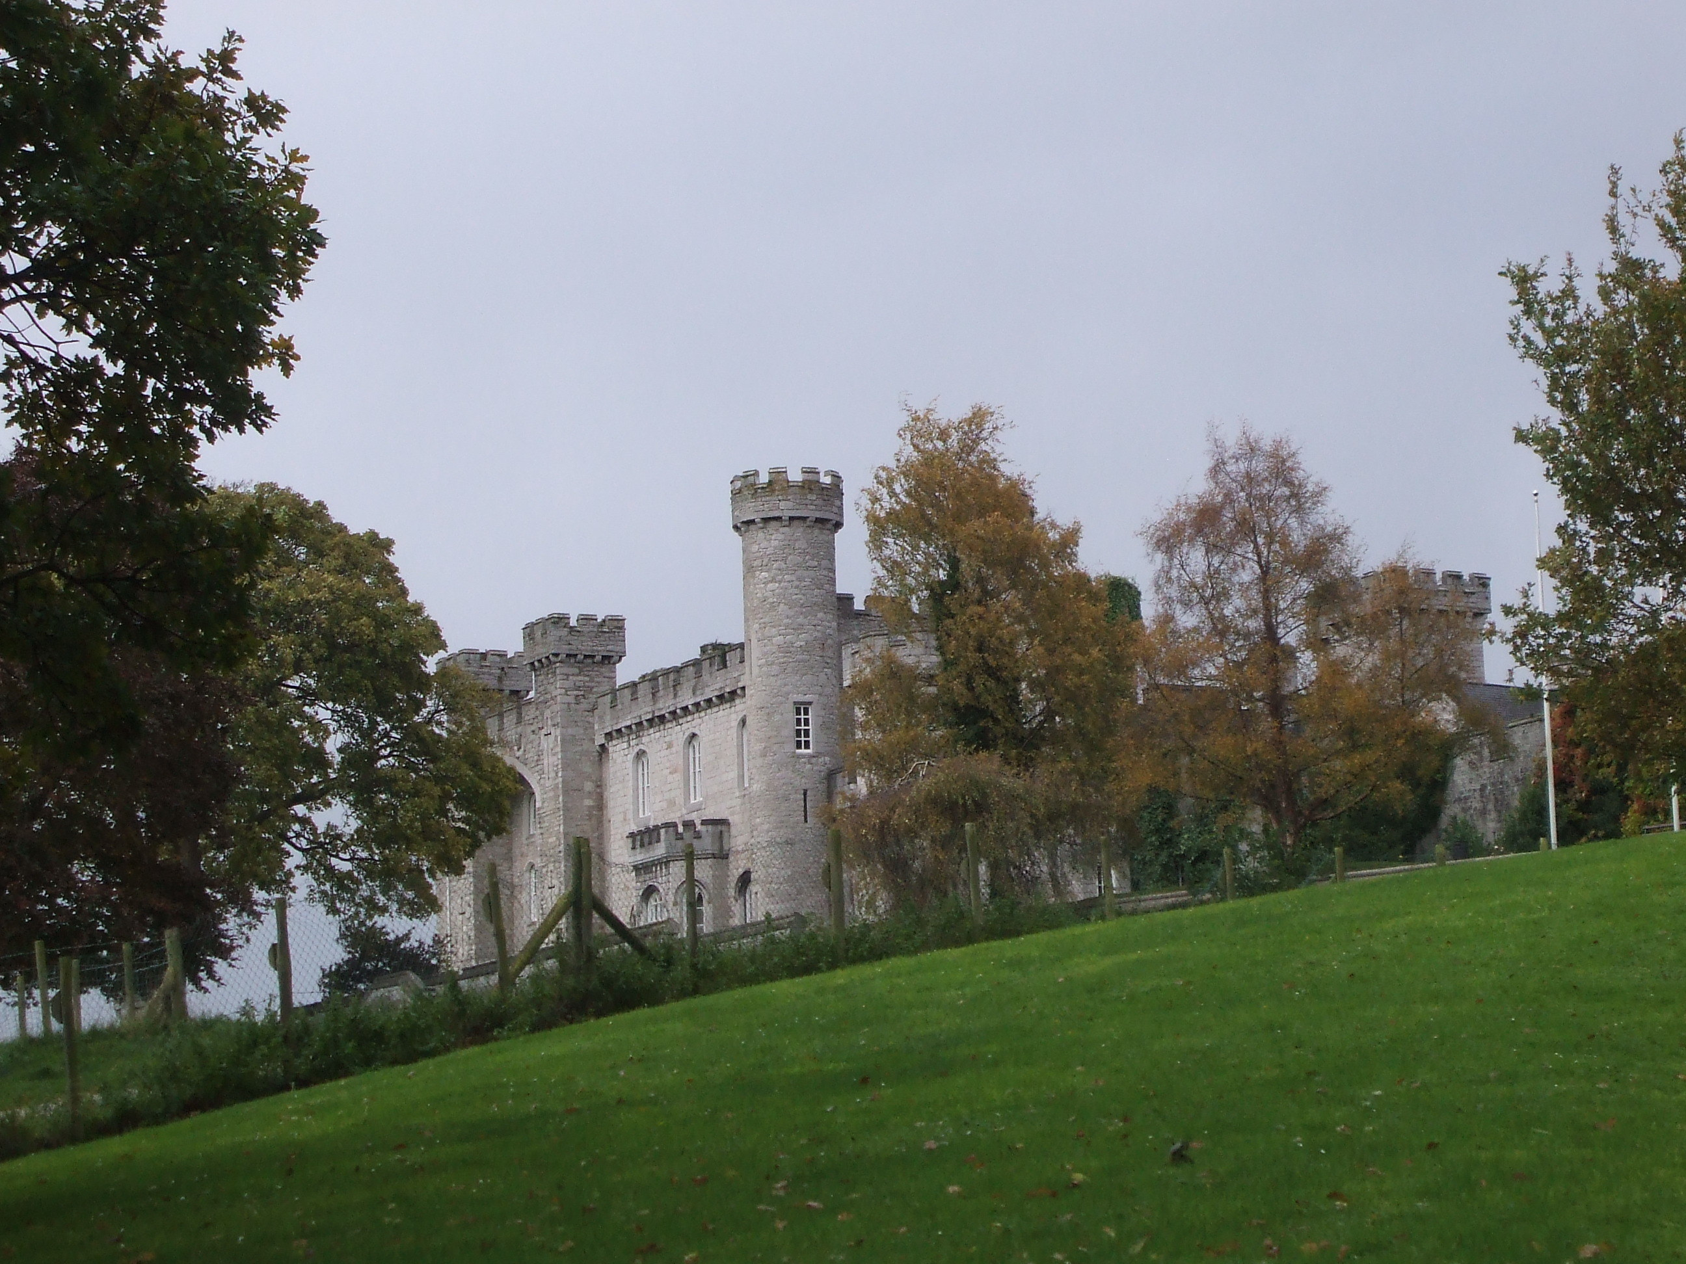

Slide 20
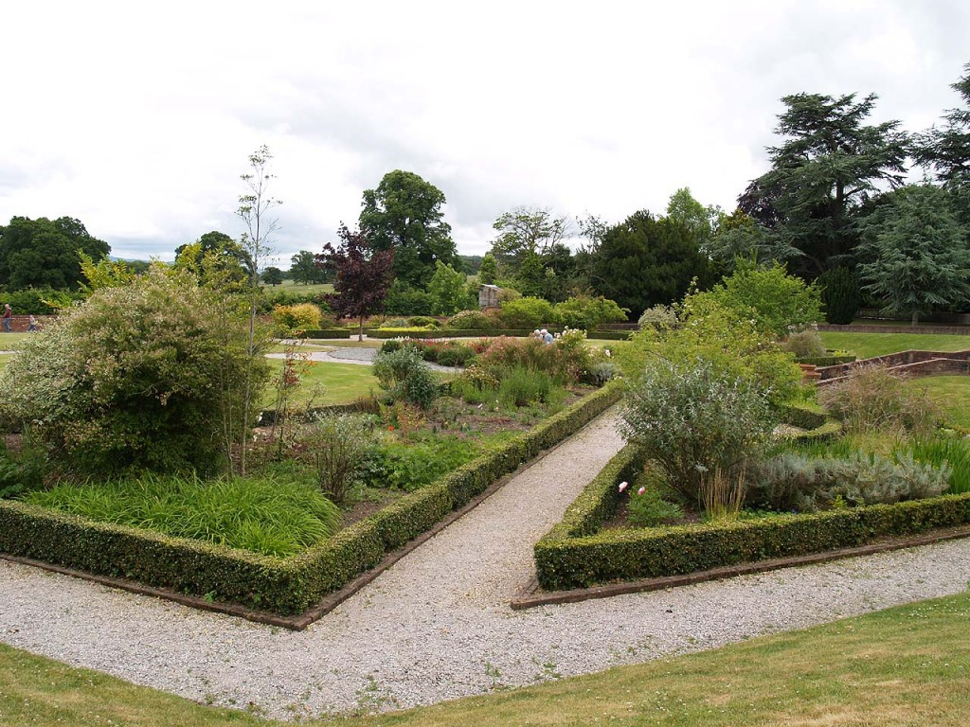

Slide 21
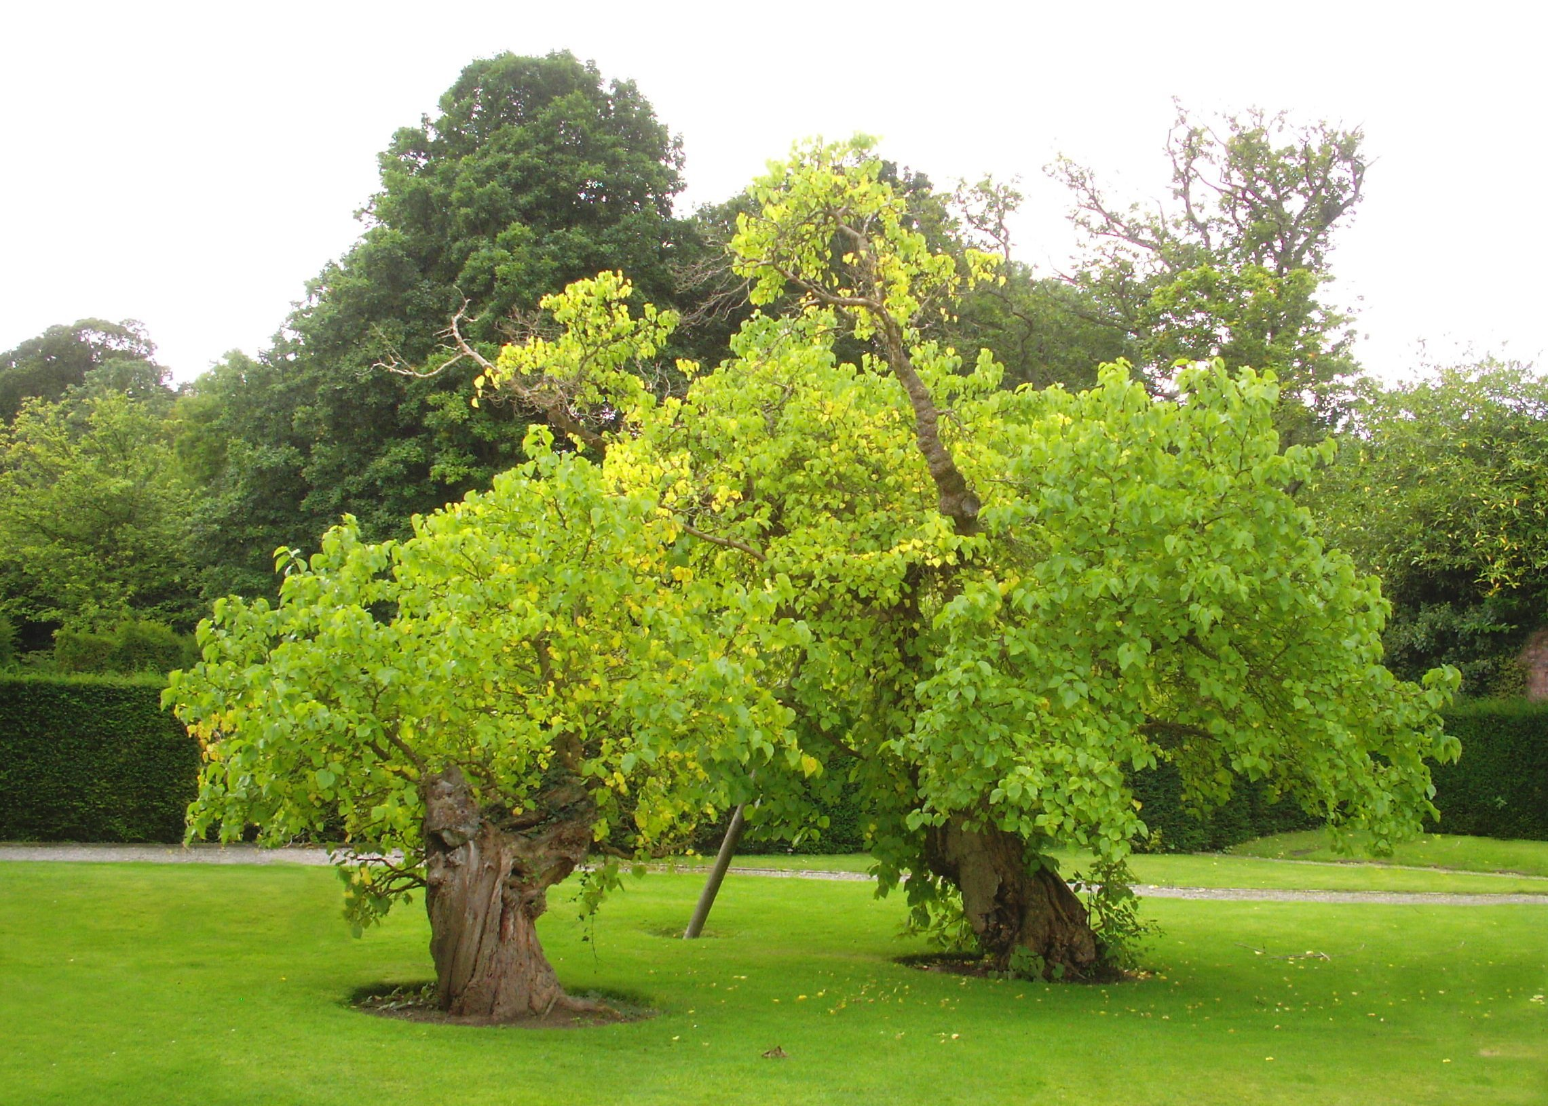
Notes:
Moreras

Slide 22
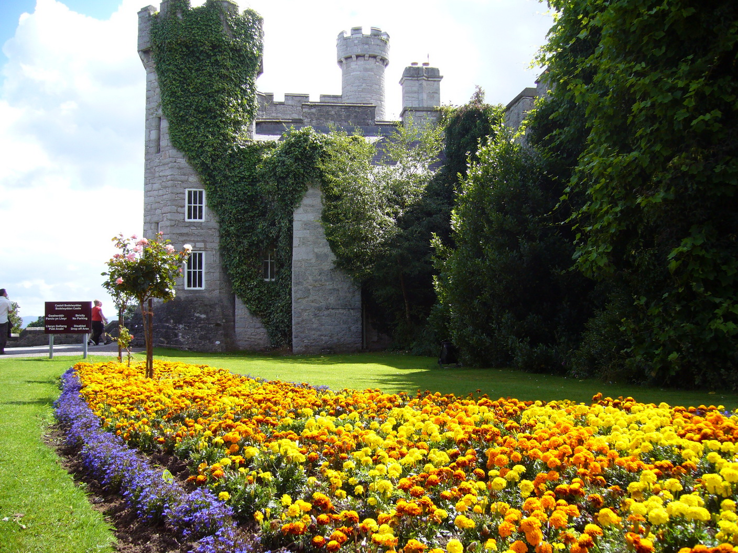

Slide 23
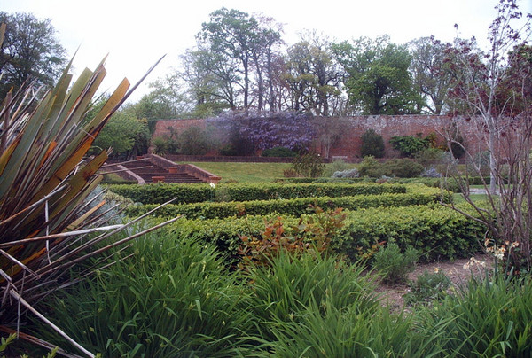

Slide 24
Tredegar House Park.
Tredegar House es una casa del siglo XVII Charles II de en la ciudad de Newport .
Descrita como "La casa más grande y más exuberante" en Monmouthshire y una de las "casas pendientes de la Restauración período en el conjunto de Gran Bretaña ", la mansión se encuentra en los (360.000 m²) Tredegar Park .
Se trata de un grado I edificio al 3 desde marzo de 1952.

Slide 25
En diciembre de 2011 el Fondo Nacional firmó un convenio con el Ayuntamiento de Newport para asumir la gestión de la construcción, así como las 90 hectáreas de jardines y zonas verdes, en un contrato de arrendamiento de 50 años a partir de 2012.
El Fondo dijo que Tredegar House es de "gran importancia" ya que muchas propiedades similares que se había perdido en los últimos 100 años.
El nuevo acuerdo permite el libre acceso a la casa por primera vez en su historia.

Slide 26
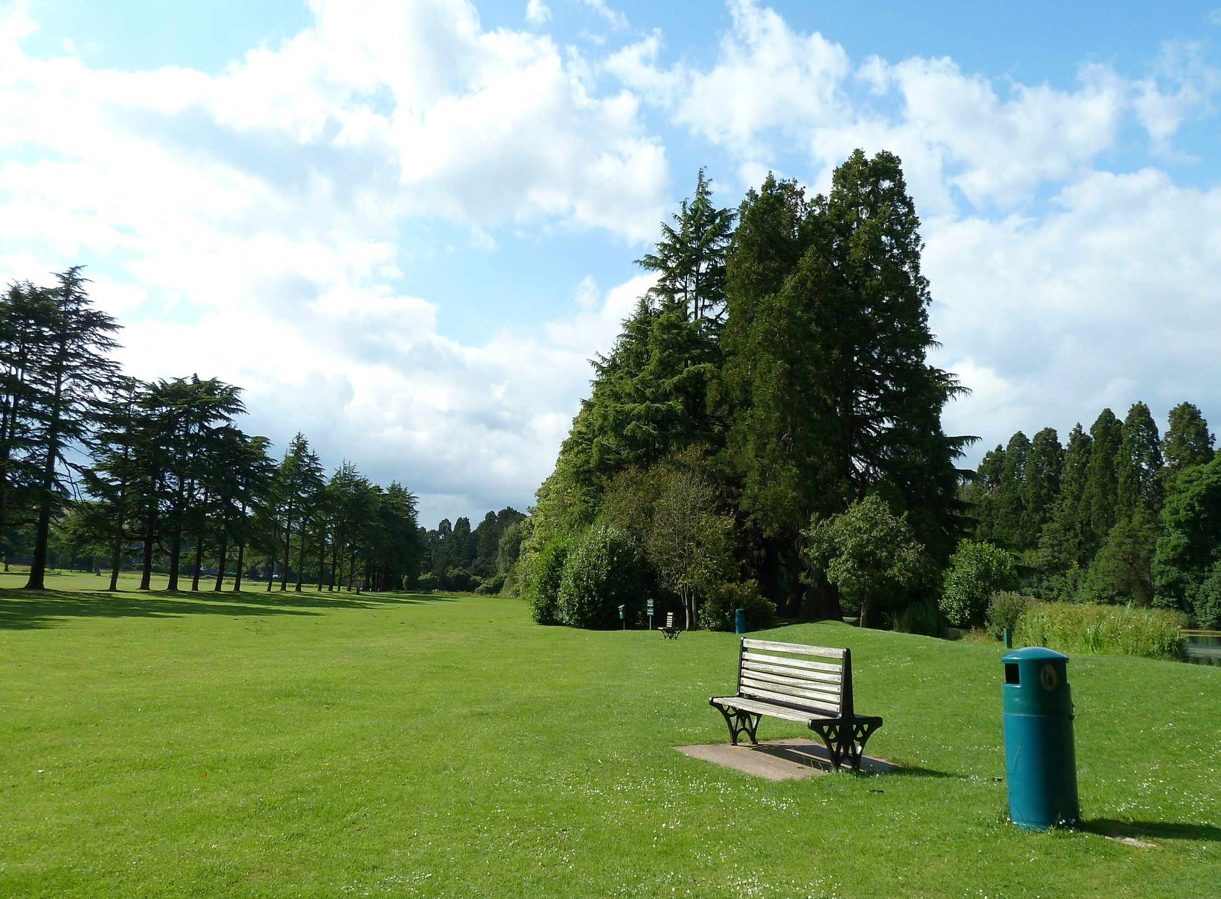

Slide 27
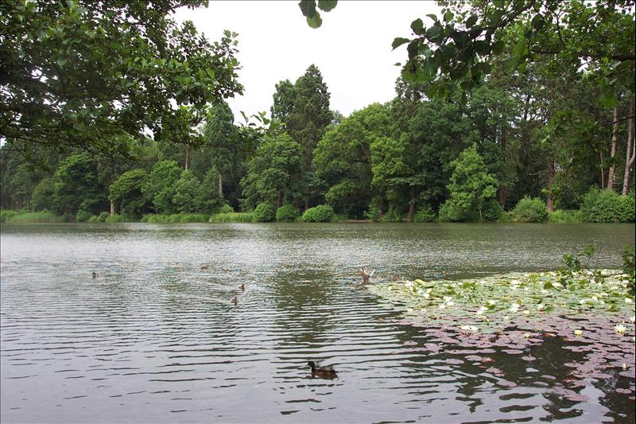

Slide 28
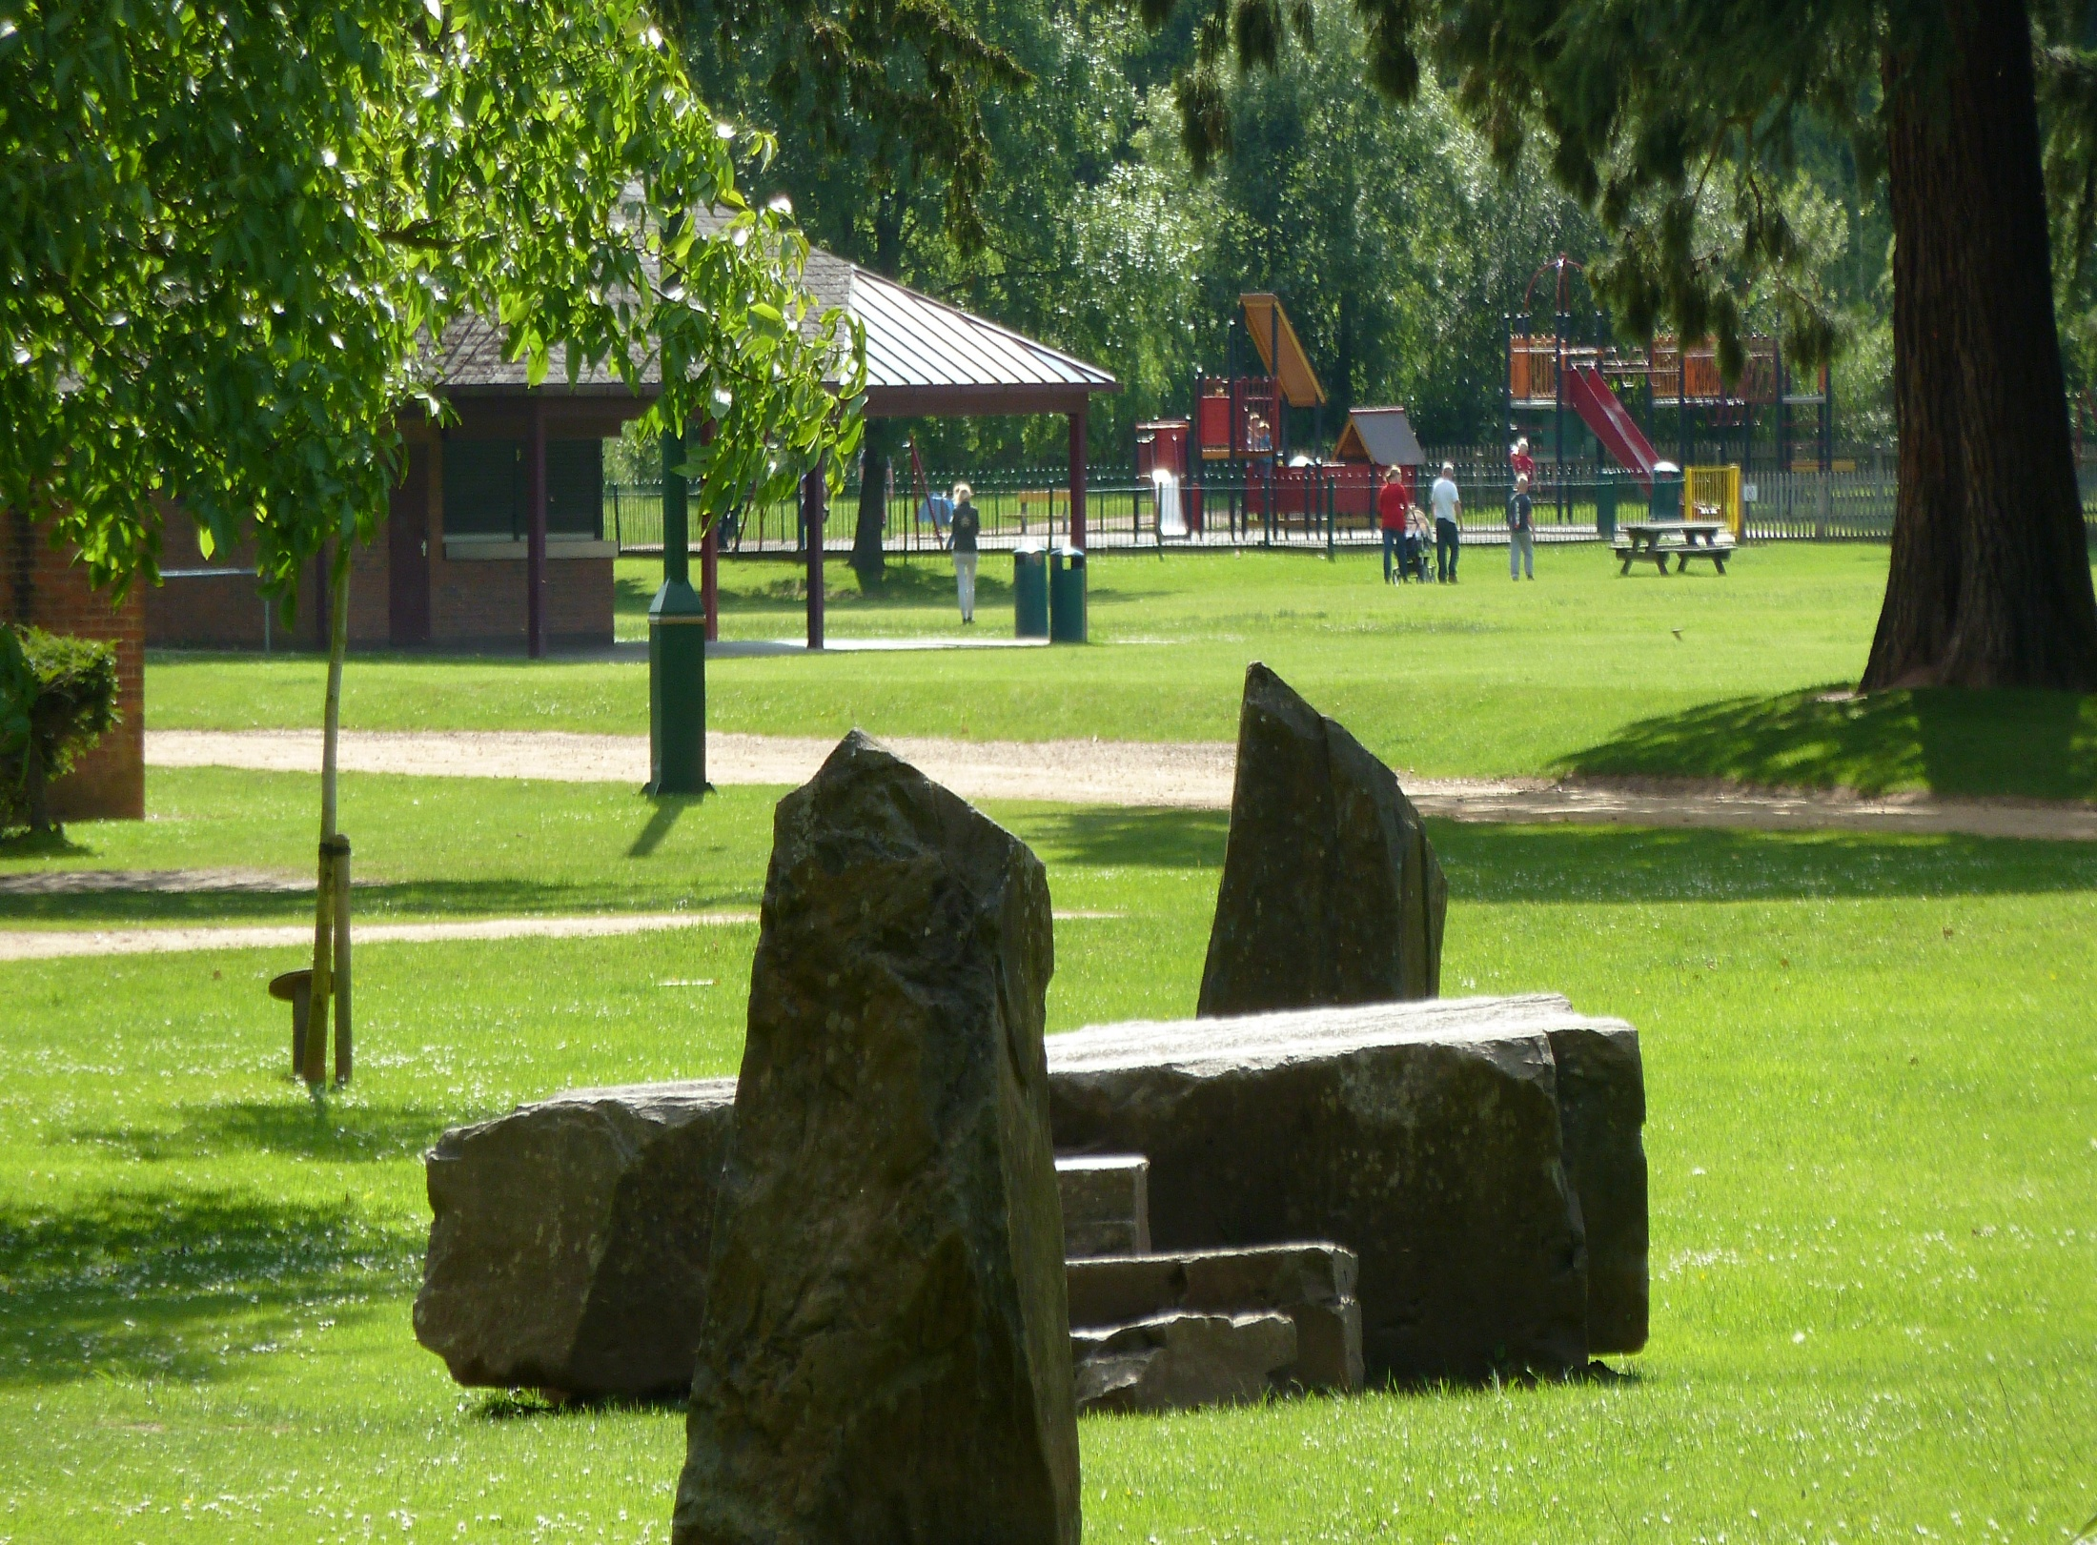

Slide 29
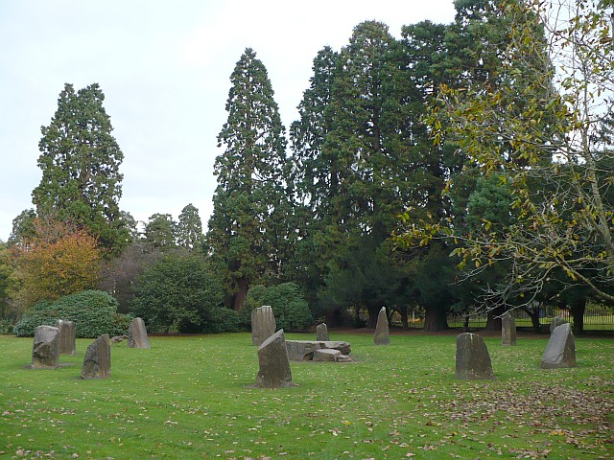

Slide 30
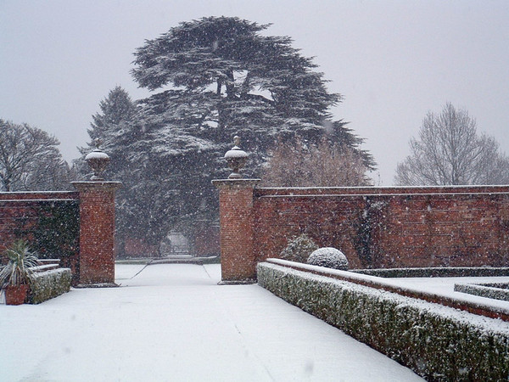

Slide 31
Plas Newydd.-
Plas Newydd, situado en Llanfairpwllgwyngyll , Anglesey , Gales , es la casa de campo del marqués de Anglesey .
La familia antigua sede principal en Beaudesert , Staffordshire , fue vendida y demolida en la década de 1930.
La casa está situada en la orilla del estrecho de Menai y tiene vistas de Snowdonia
La casa contiene Rex Whistler pintura más grande 's, que mide (18 m por 3,7). Es el más grande lienzo en Gran Bretaña. También hay una exposición con muchos ejemplos de su obra.

Slide 32
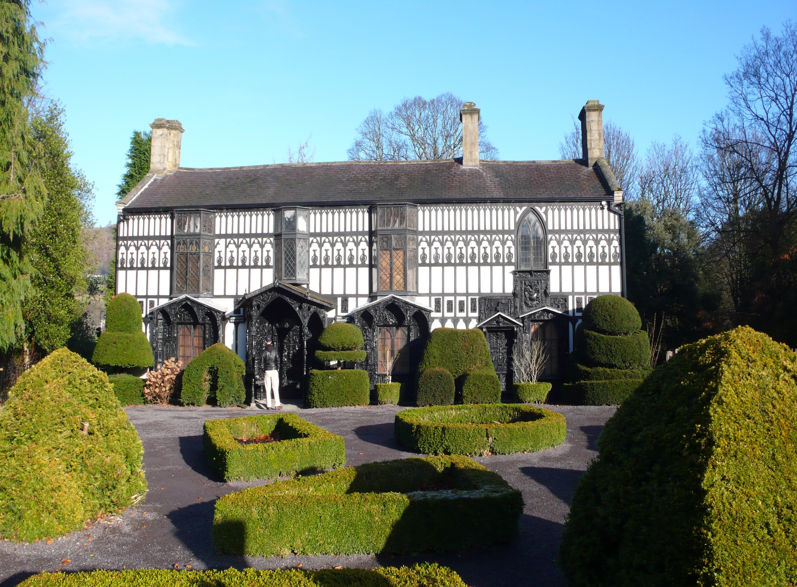

Slide 33
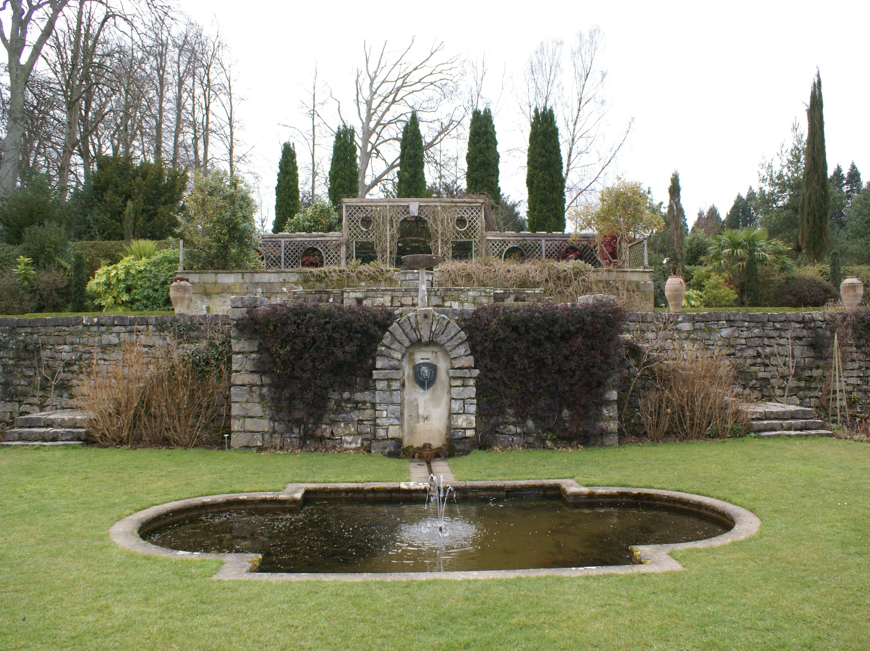

Slide 34
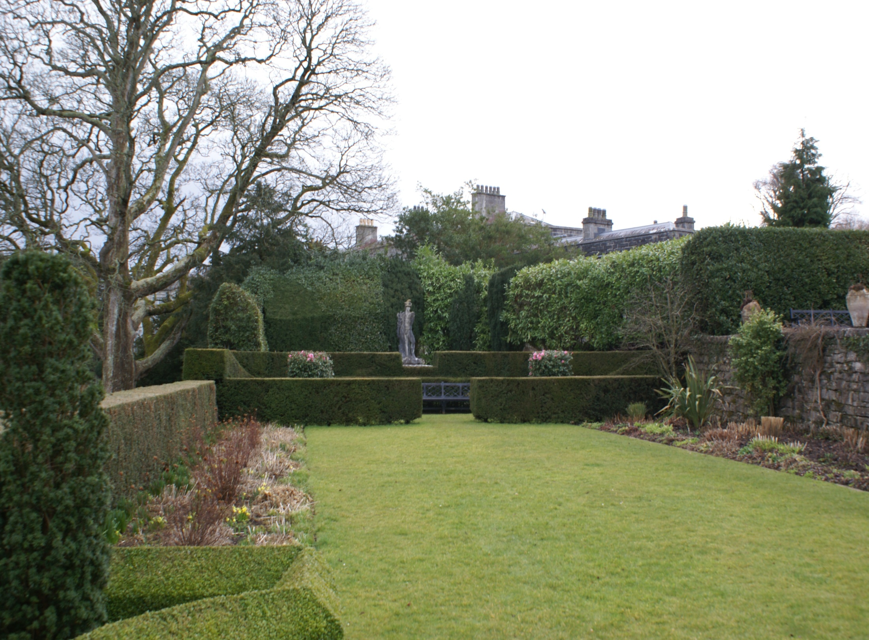

Slide 35
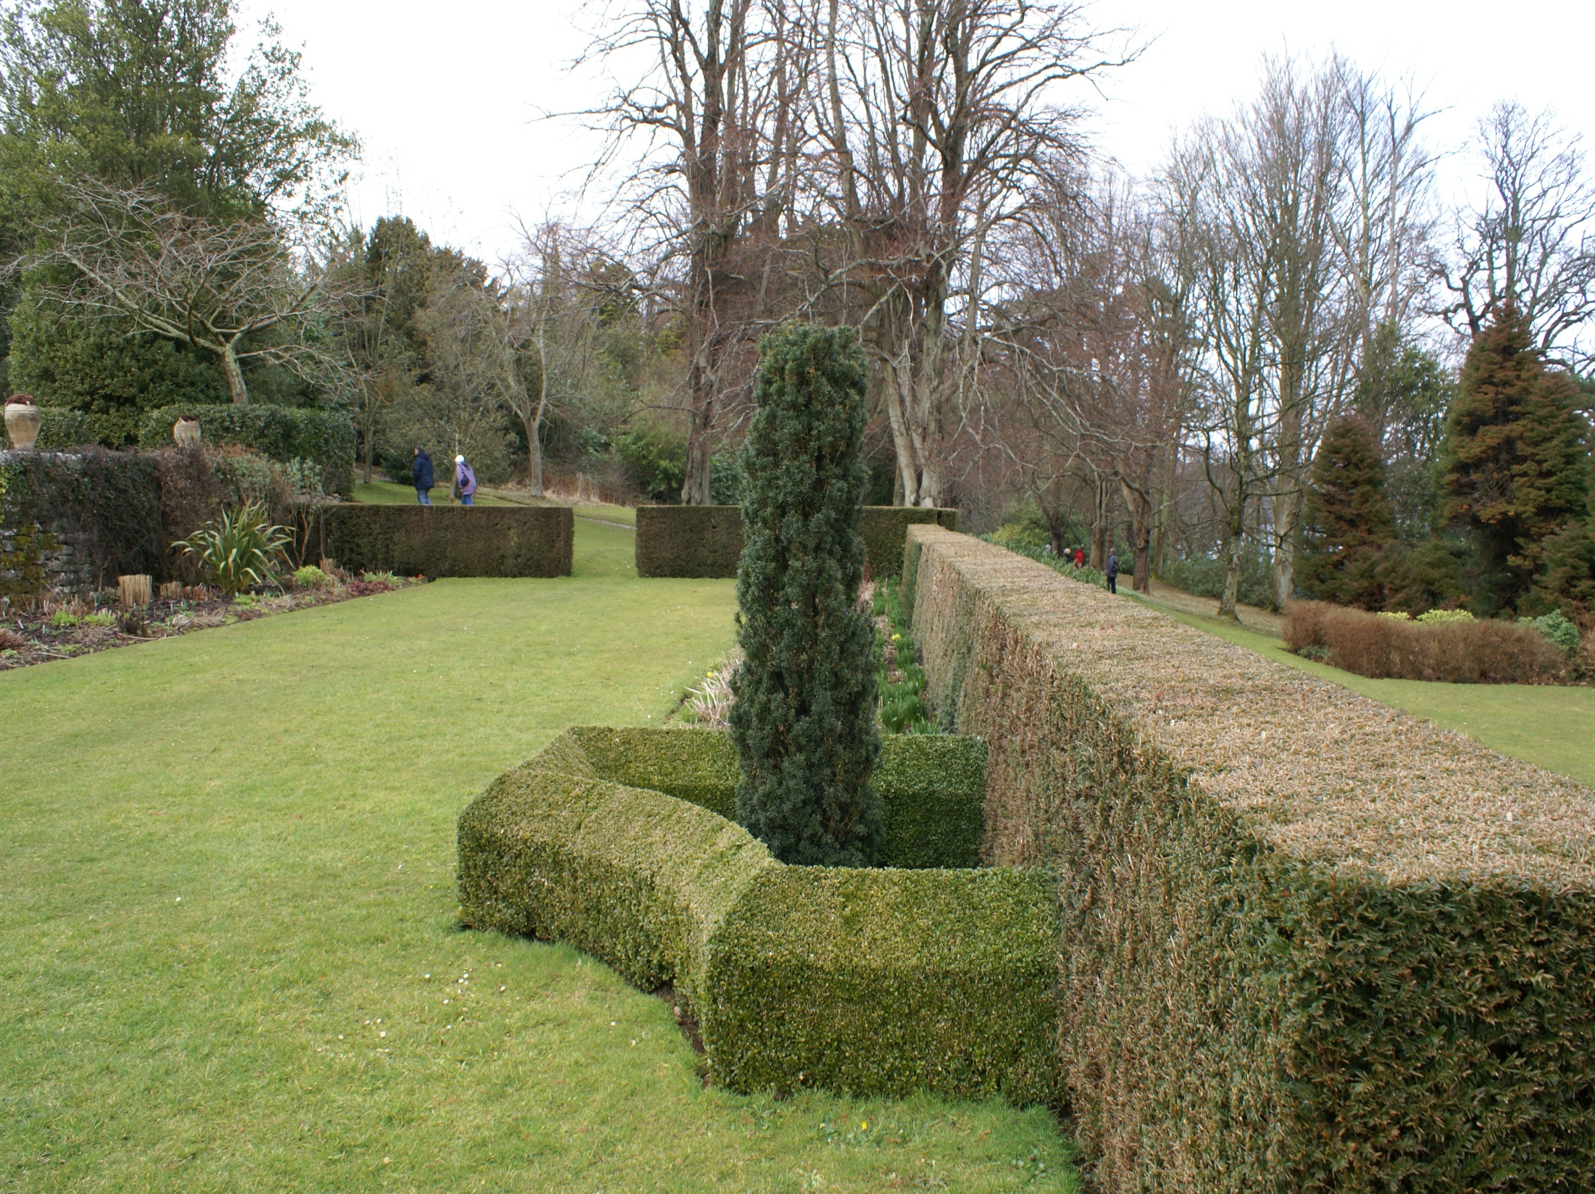

Slide 36
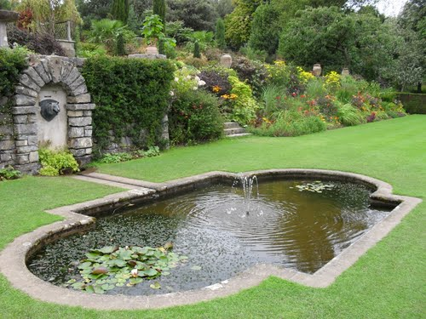

Slide 37
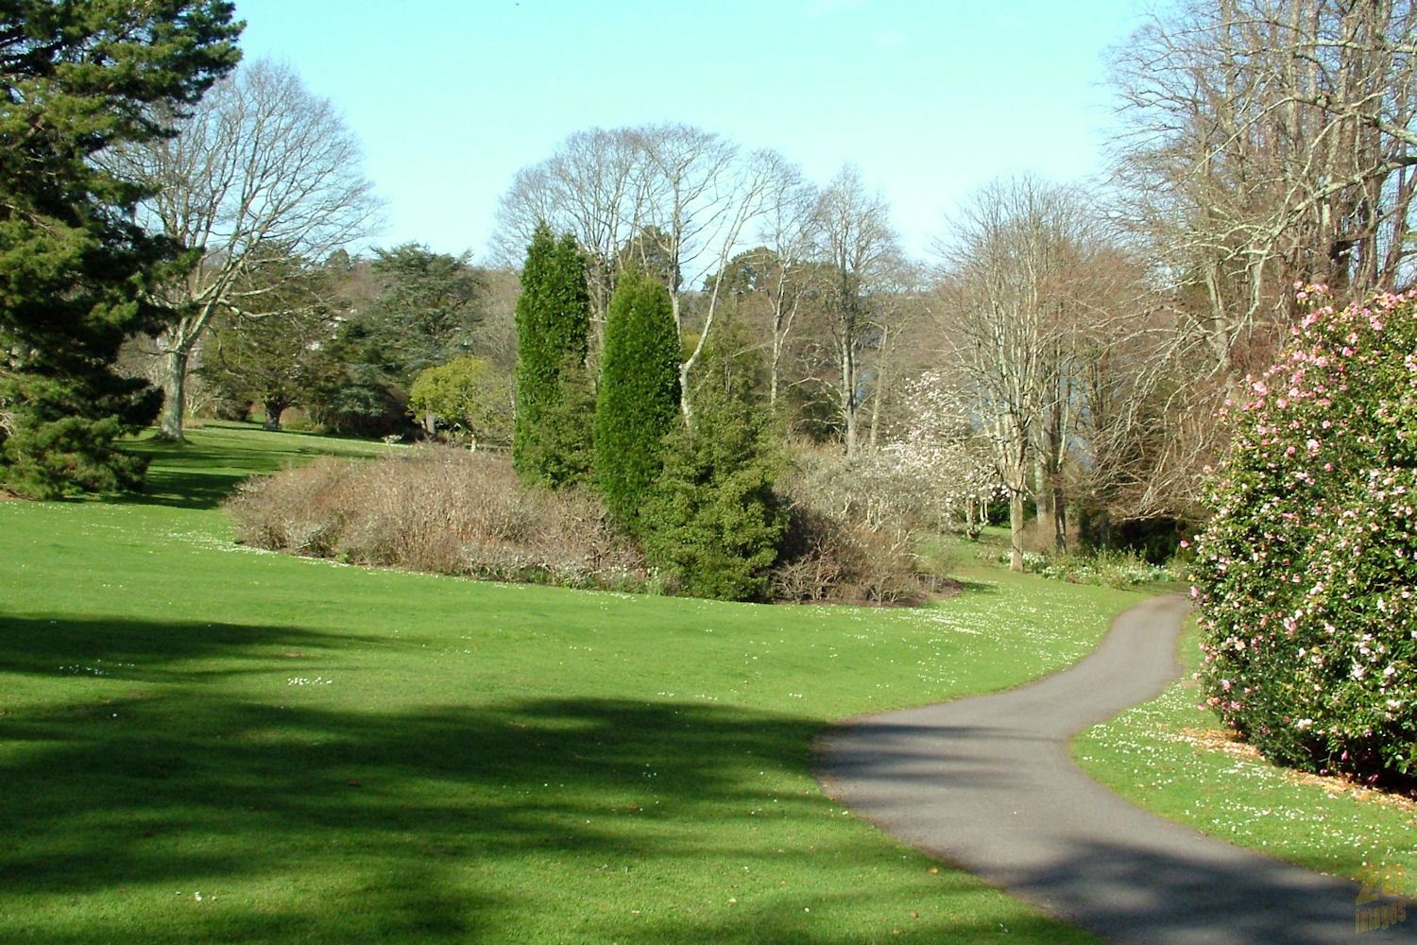

Slide 38
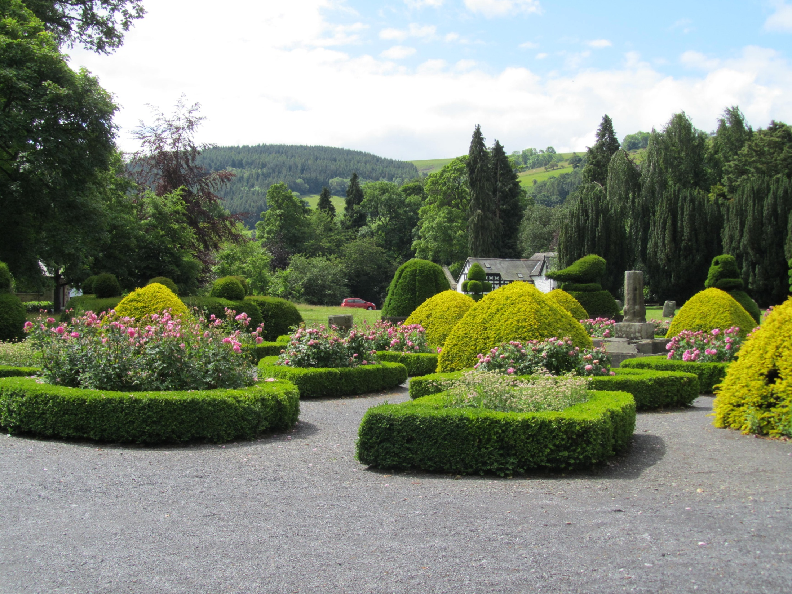

Slide 39
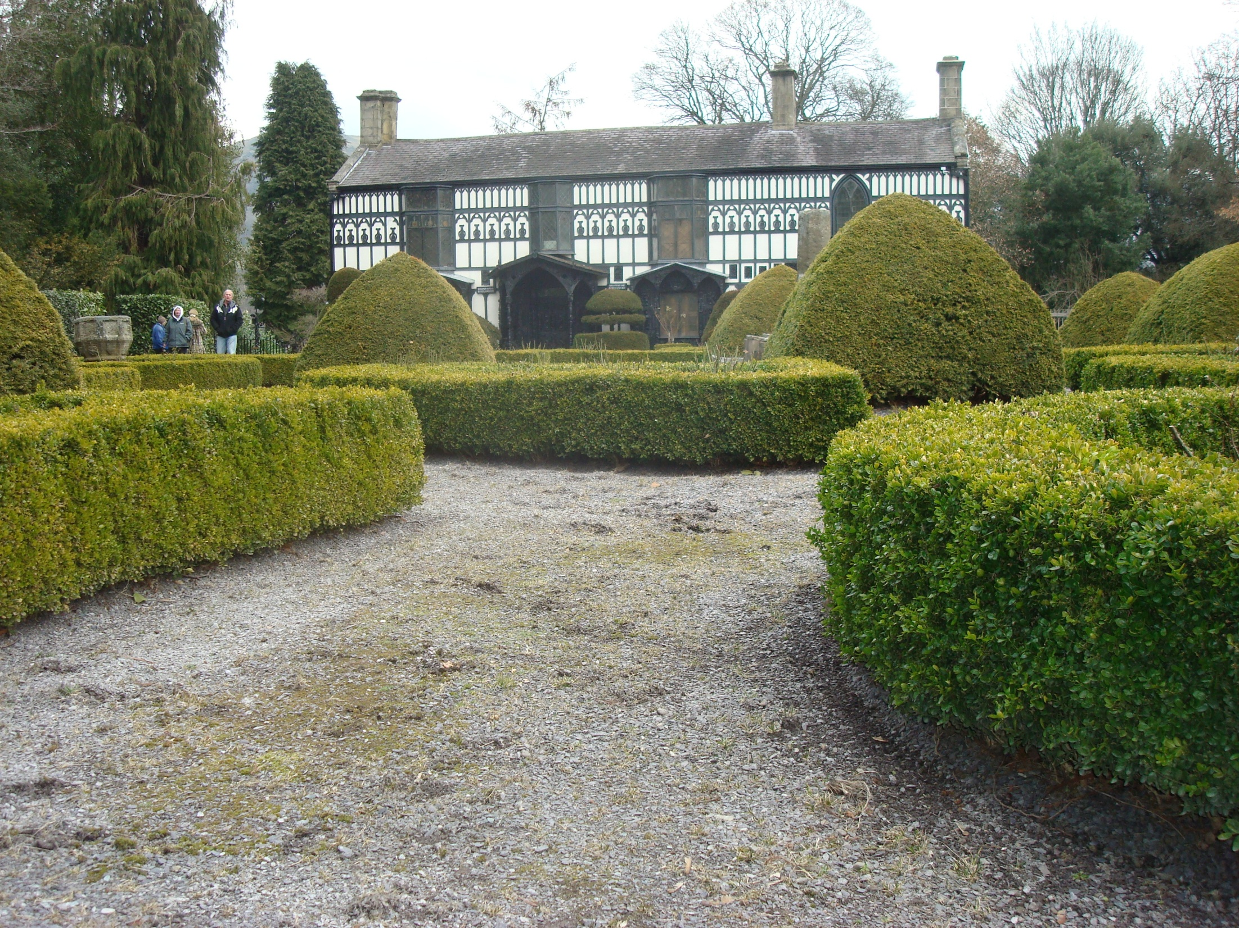

Slide 40
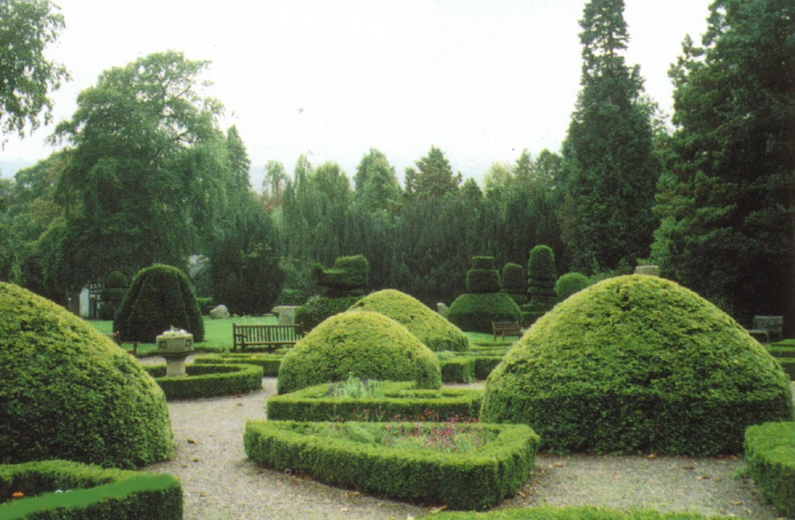

Slide 41
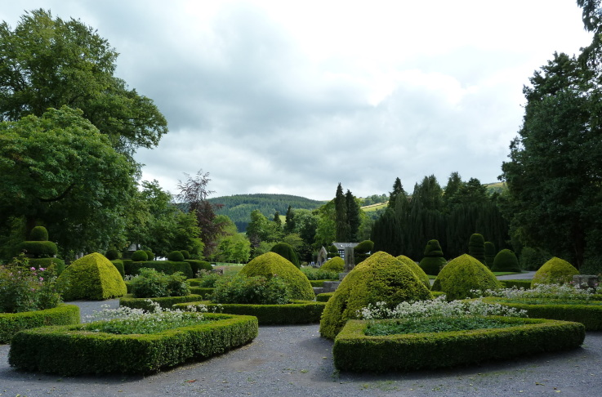

Slide 42
Colwy Woodland Gardens
Colby Woodland Garden de 32.000 m 2 de jardín situado en un valle aislado de 1 ½ millas de Amroth en Pembrokeshire , South Gales .
Se compone de bosque , prado , jardines y espacios protegidos con plantas como azaleas , campanillas , camelias , narcisos , magnolias y rododendros , junto con flores silvestres en la pradera.
También hay una cafetería, una tienda y aseos

Slide 43
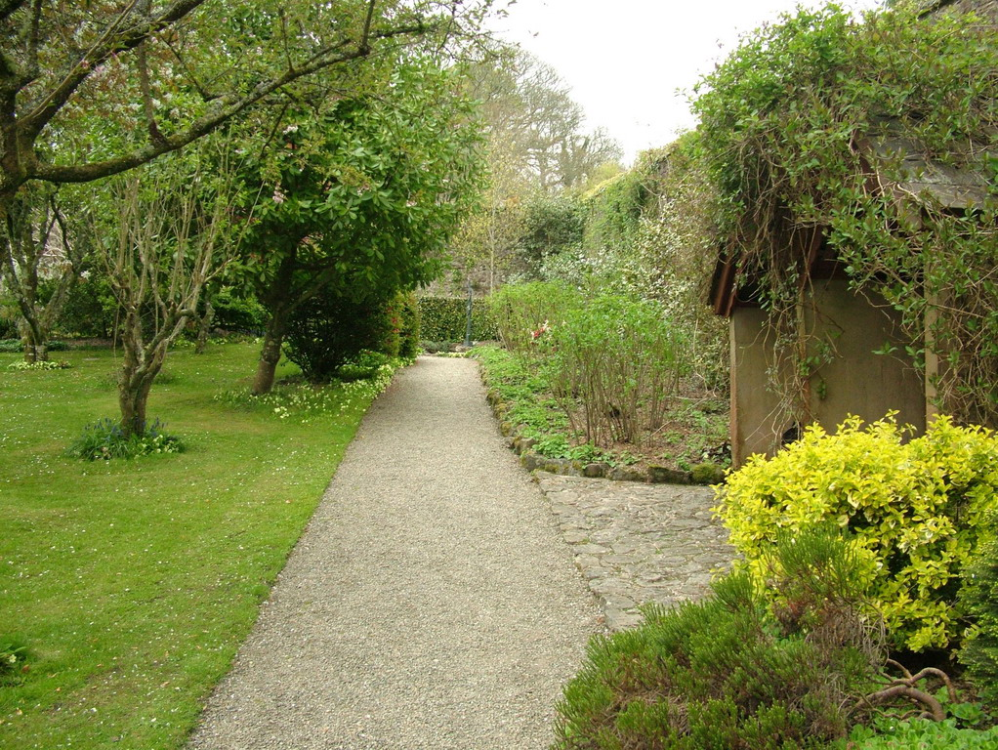

Slide 44
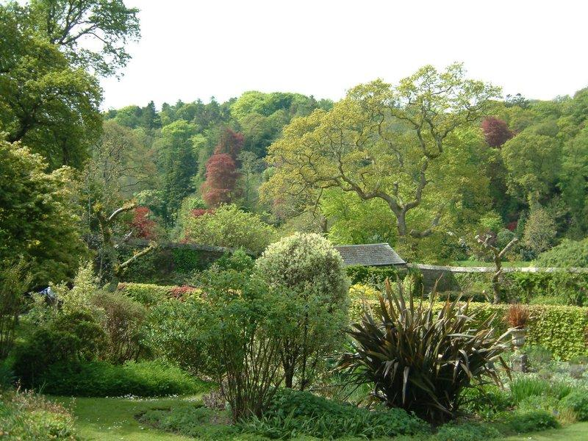

Slide 45
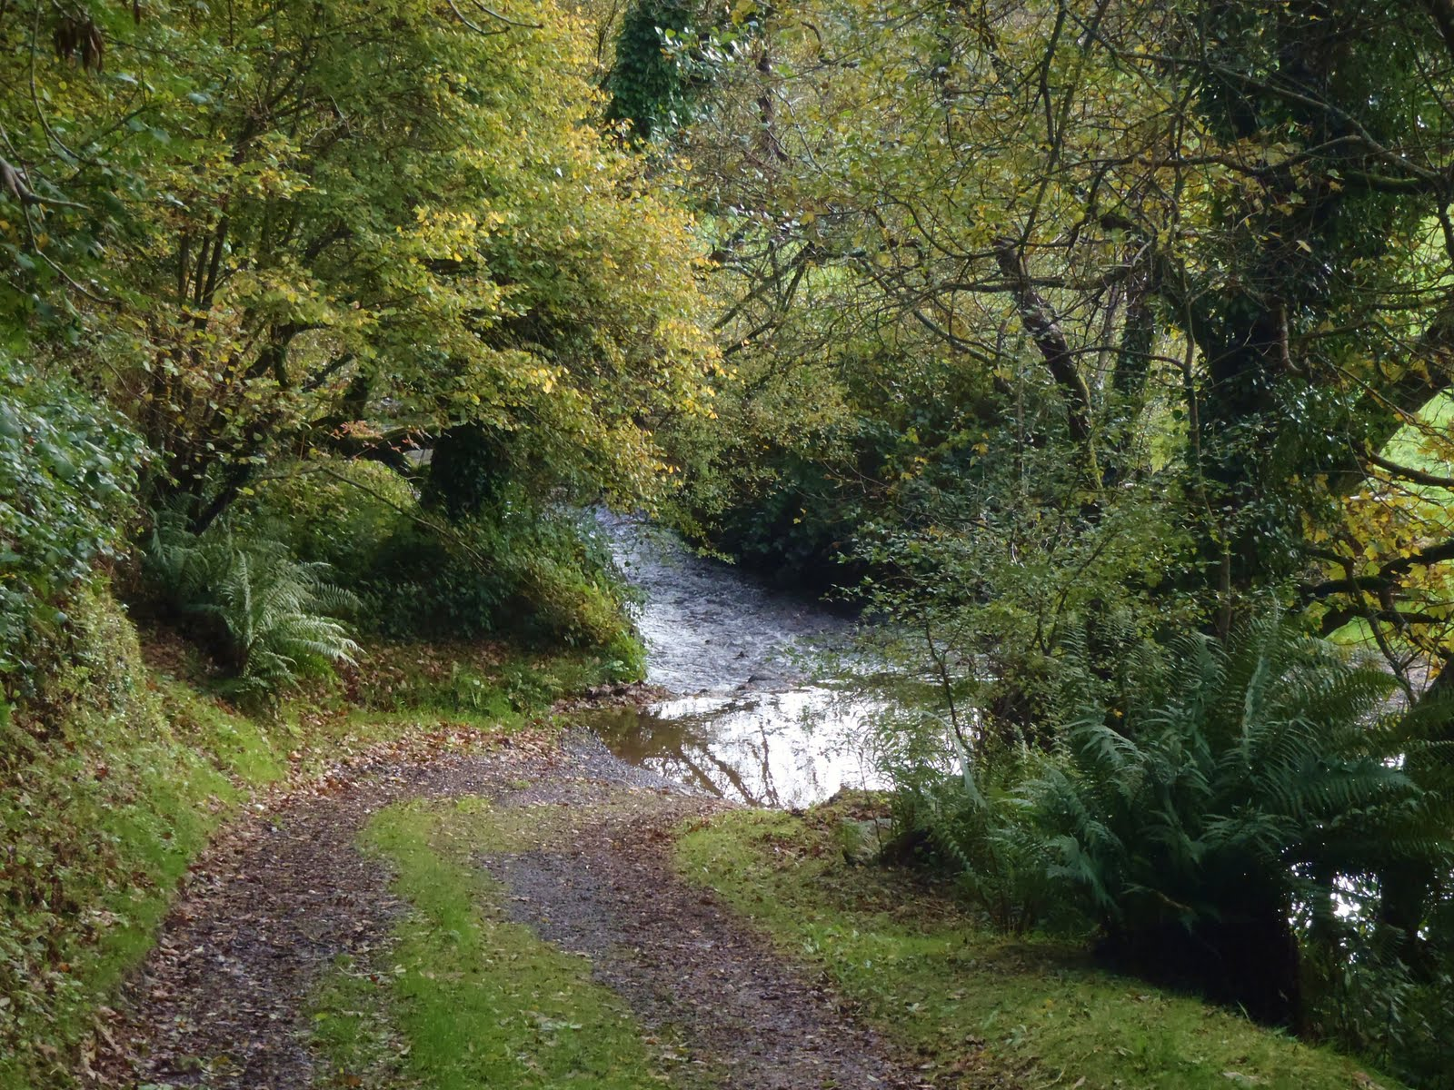

Slide 46
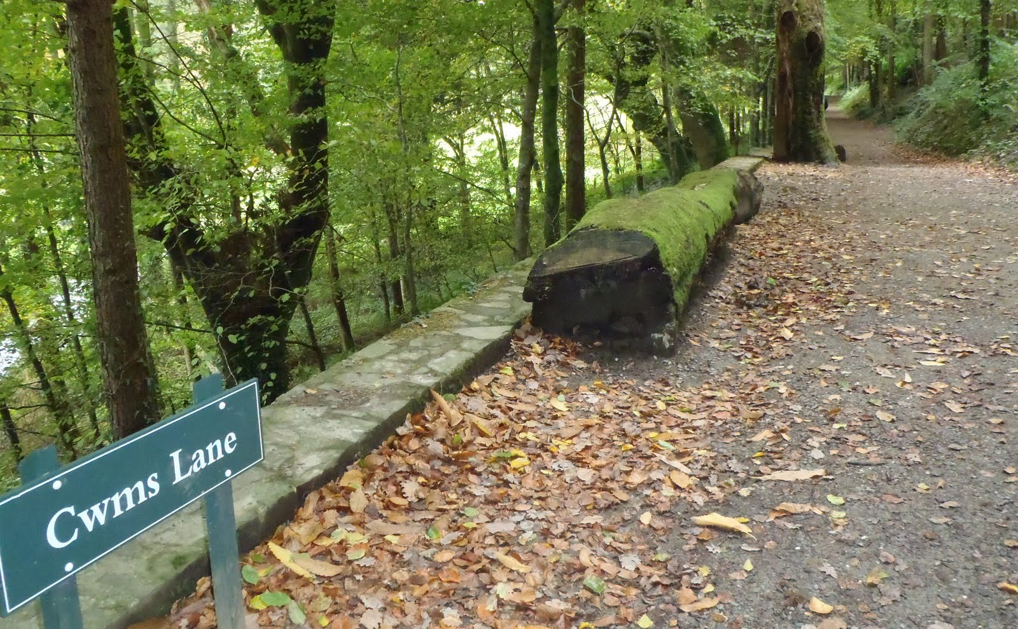

Slide 47
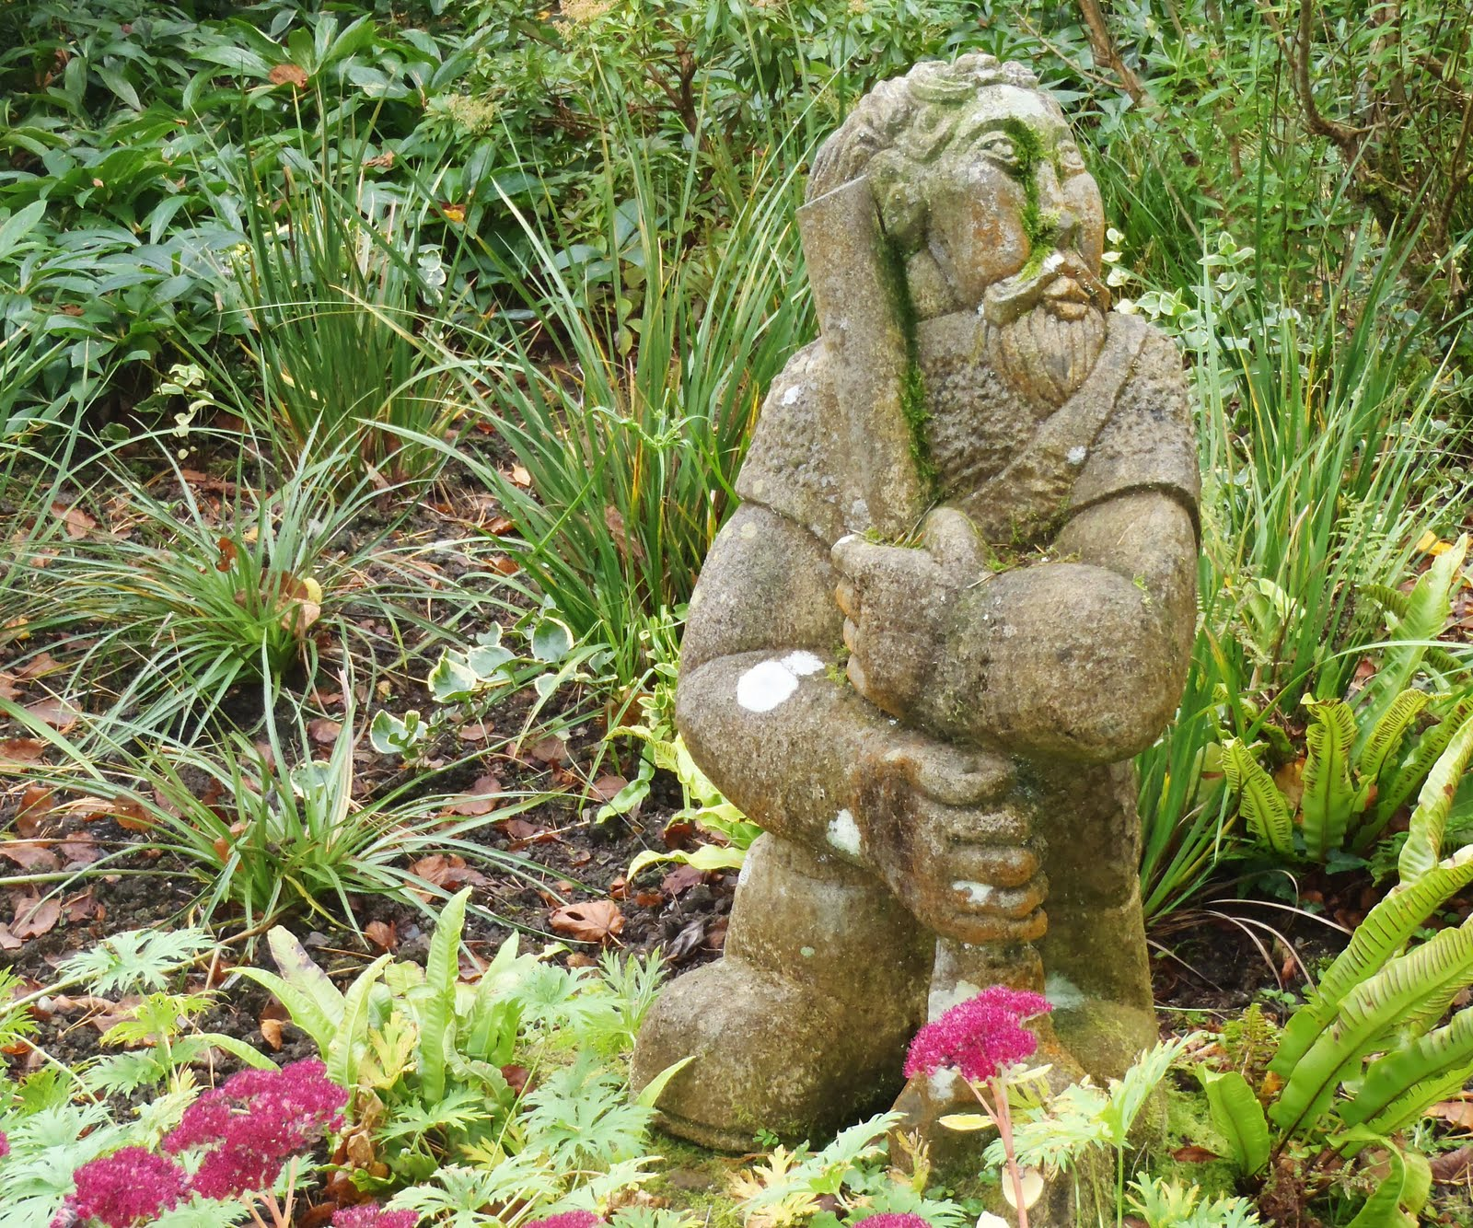

Slide 48
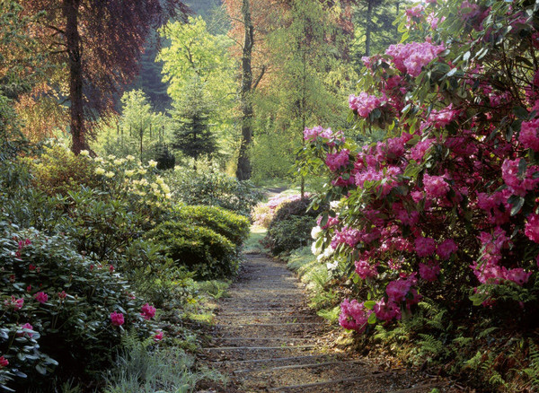

Slide 49
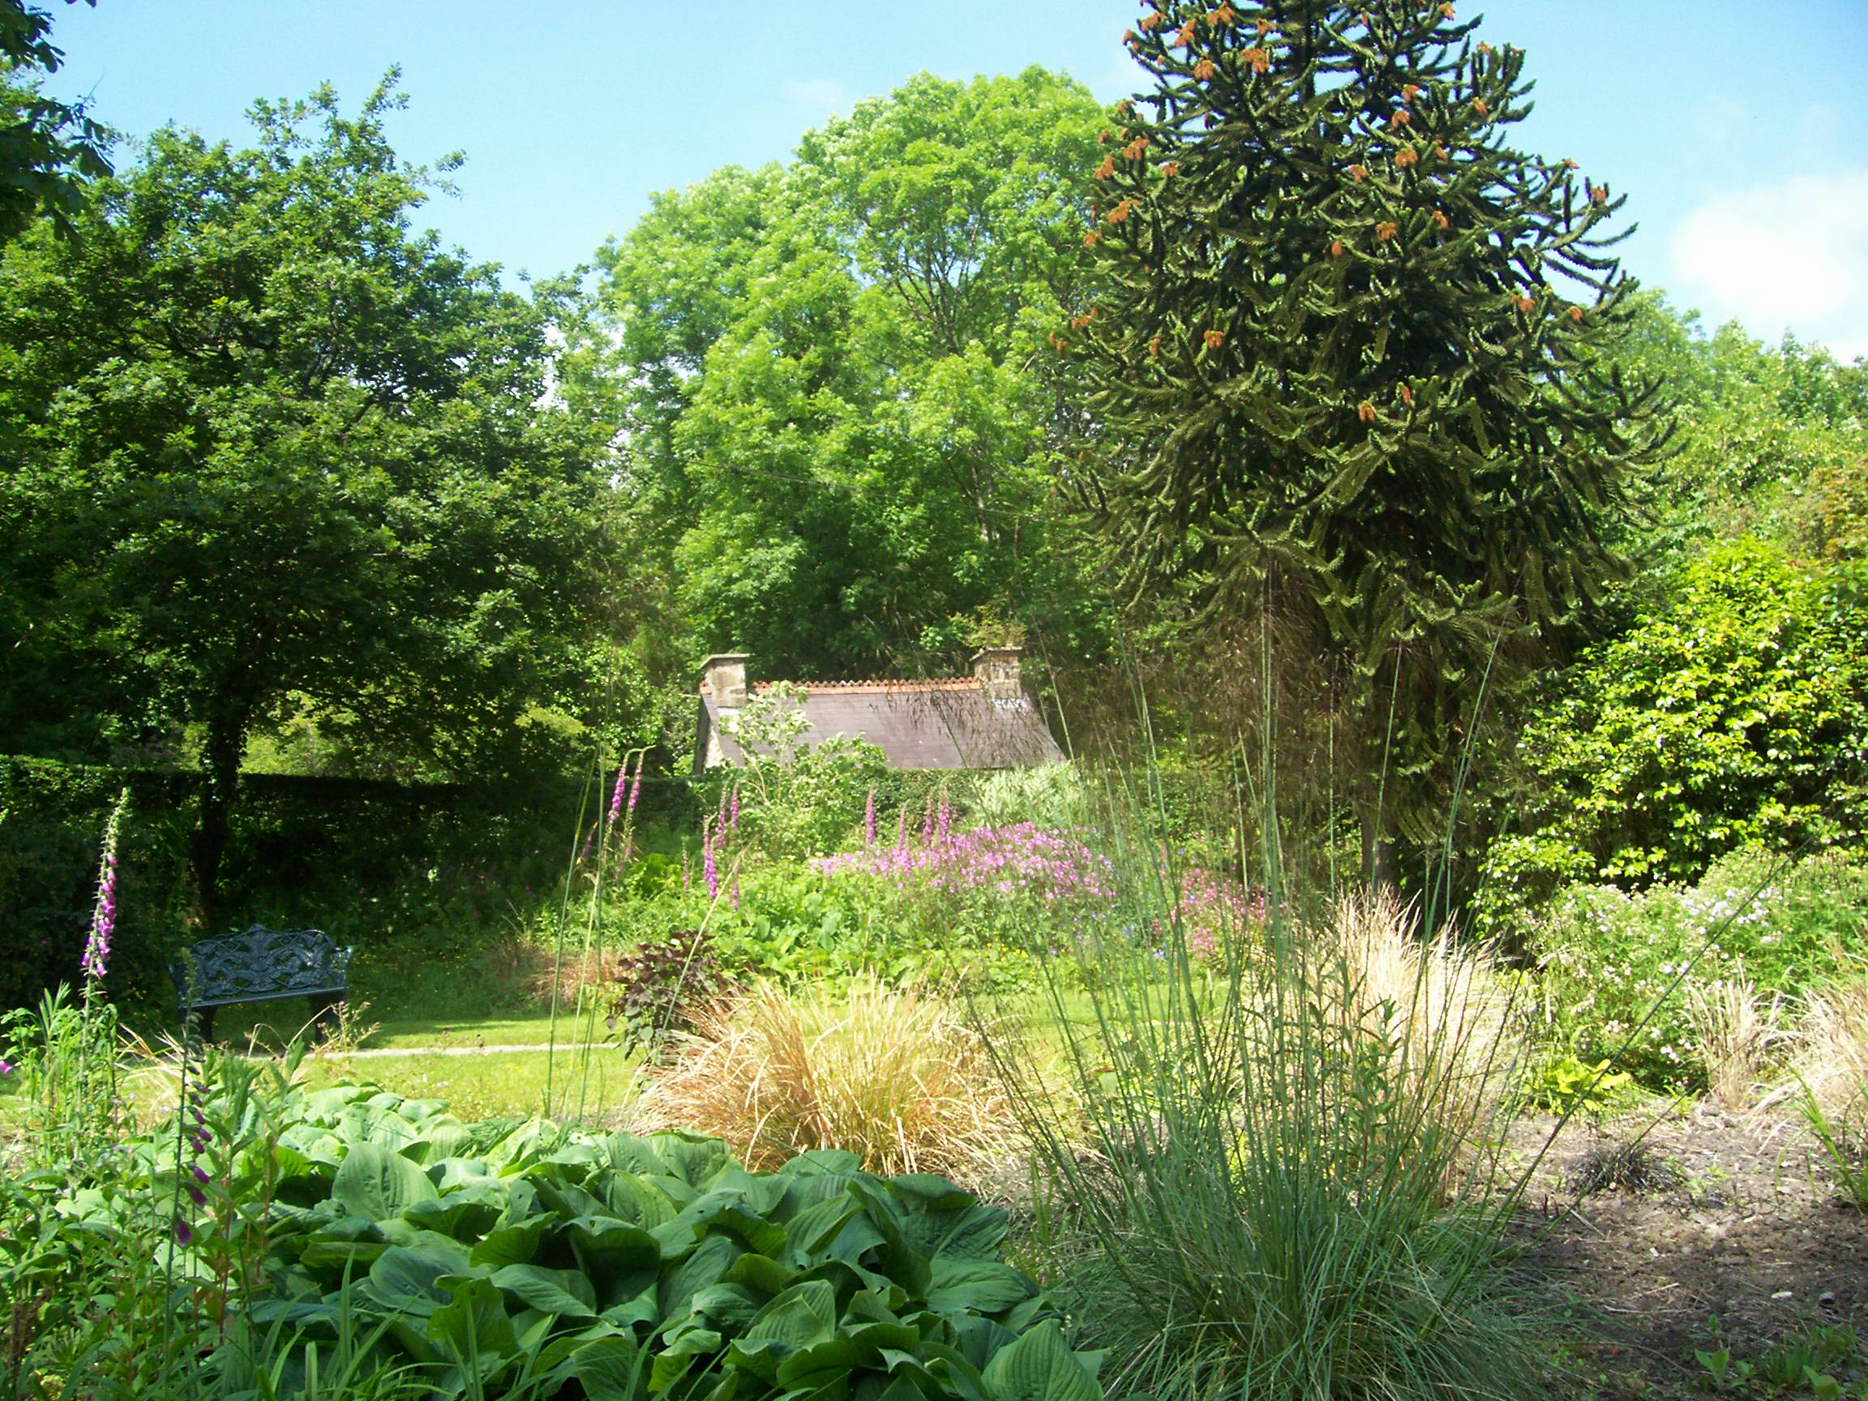

Slide 50
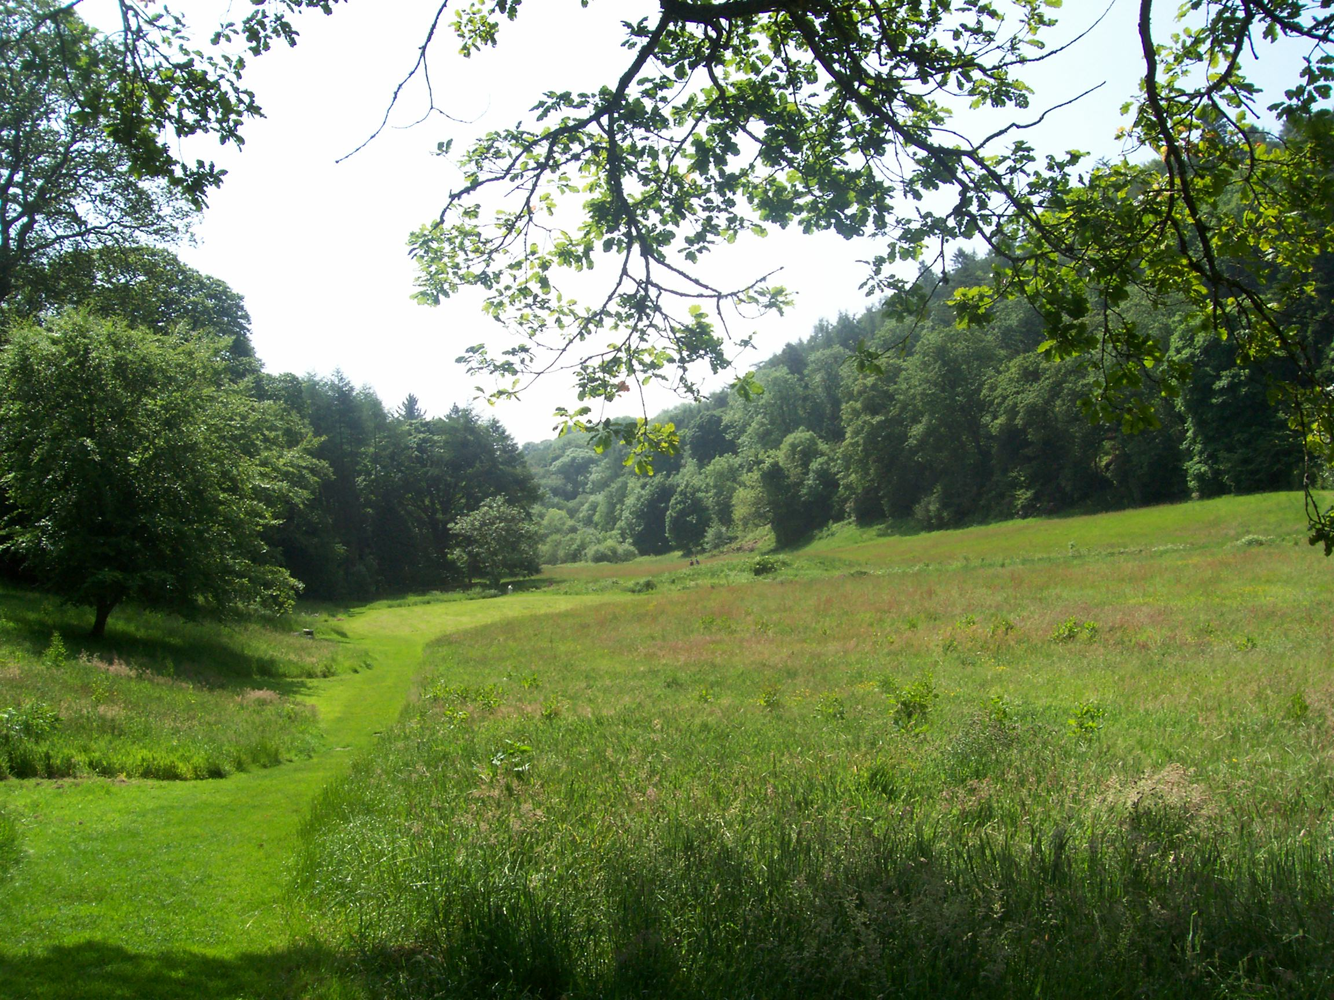

Slide 51
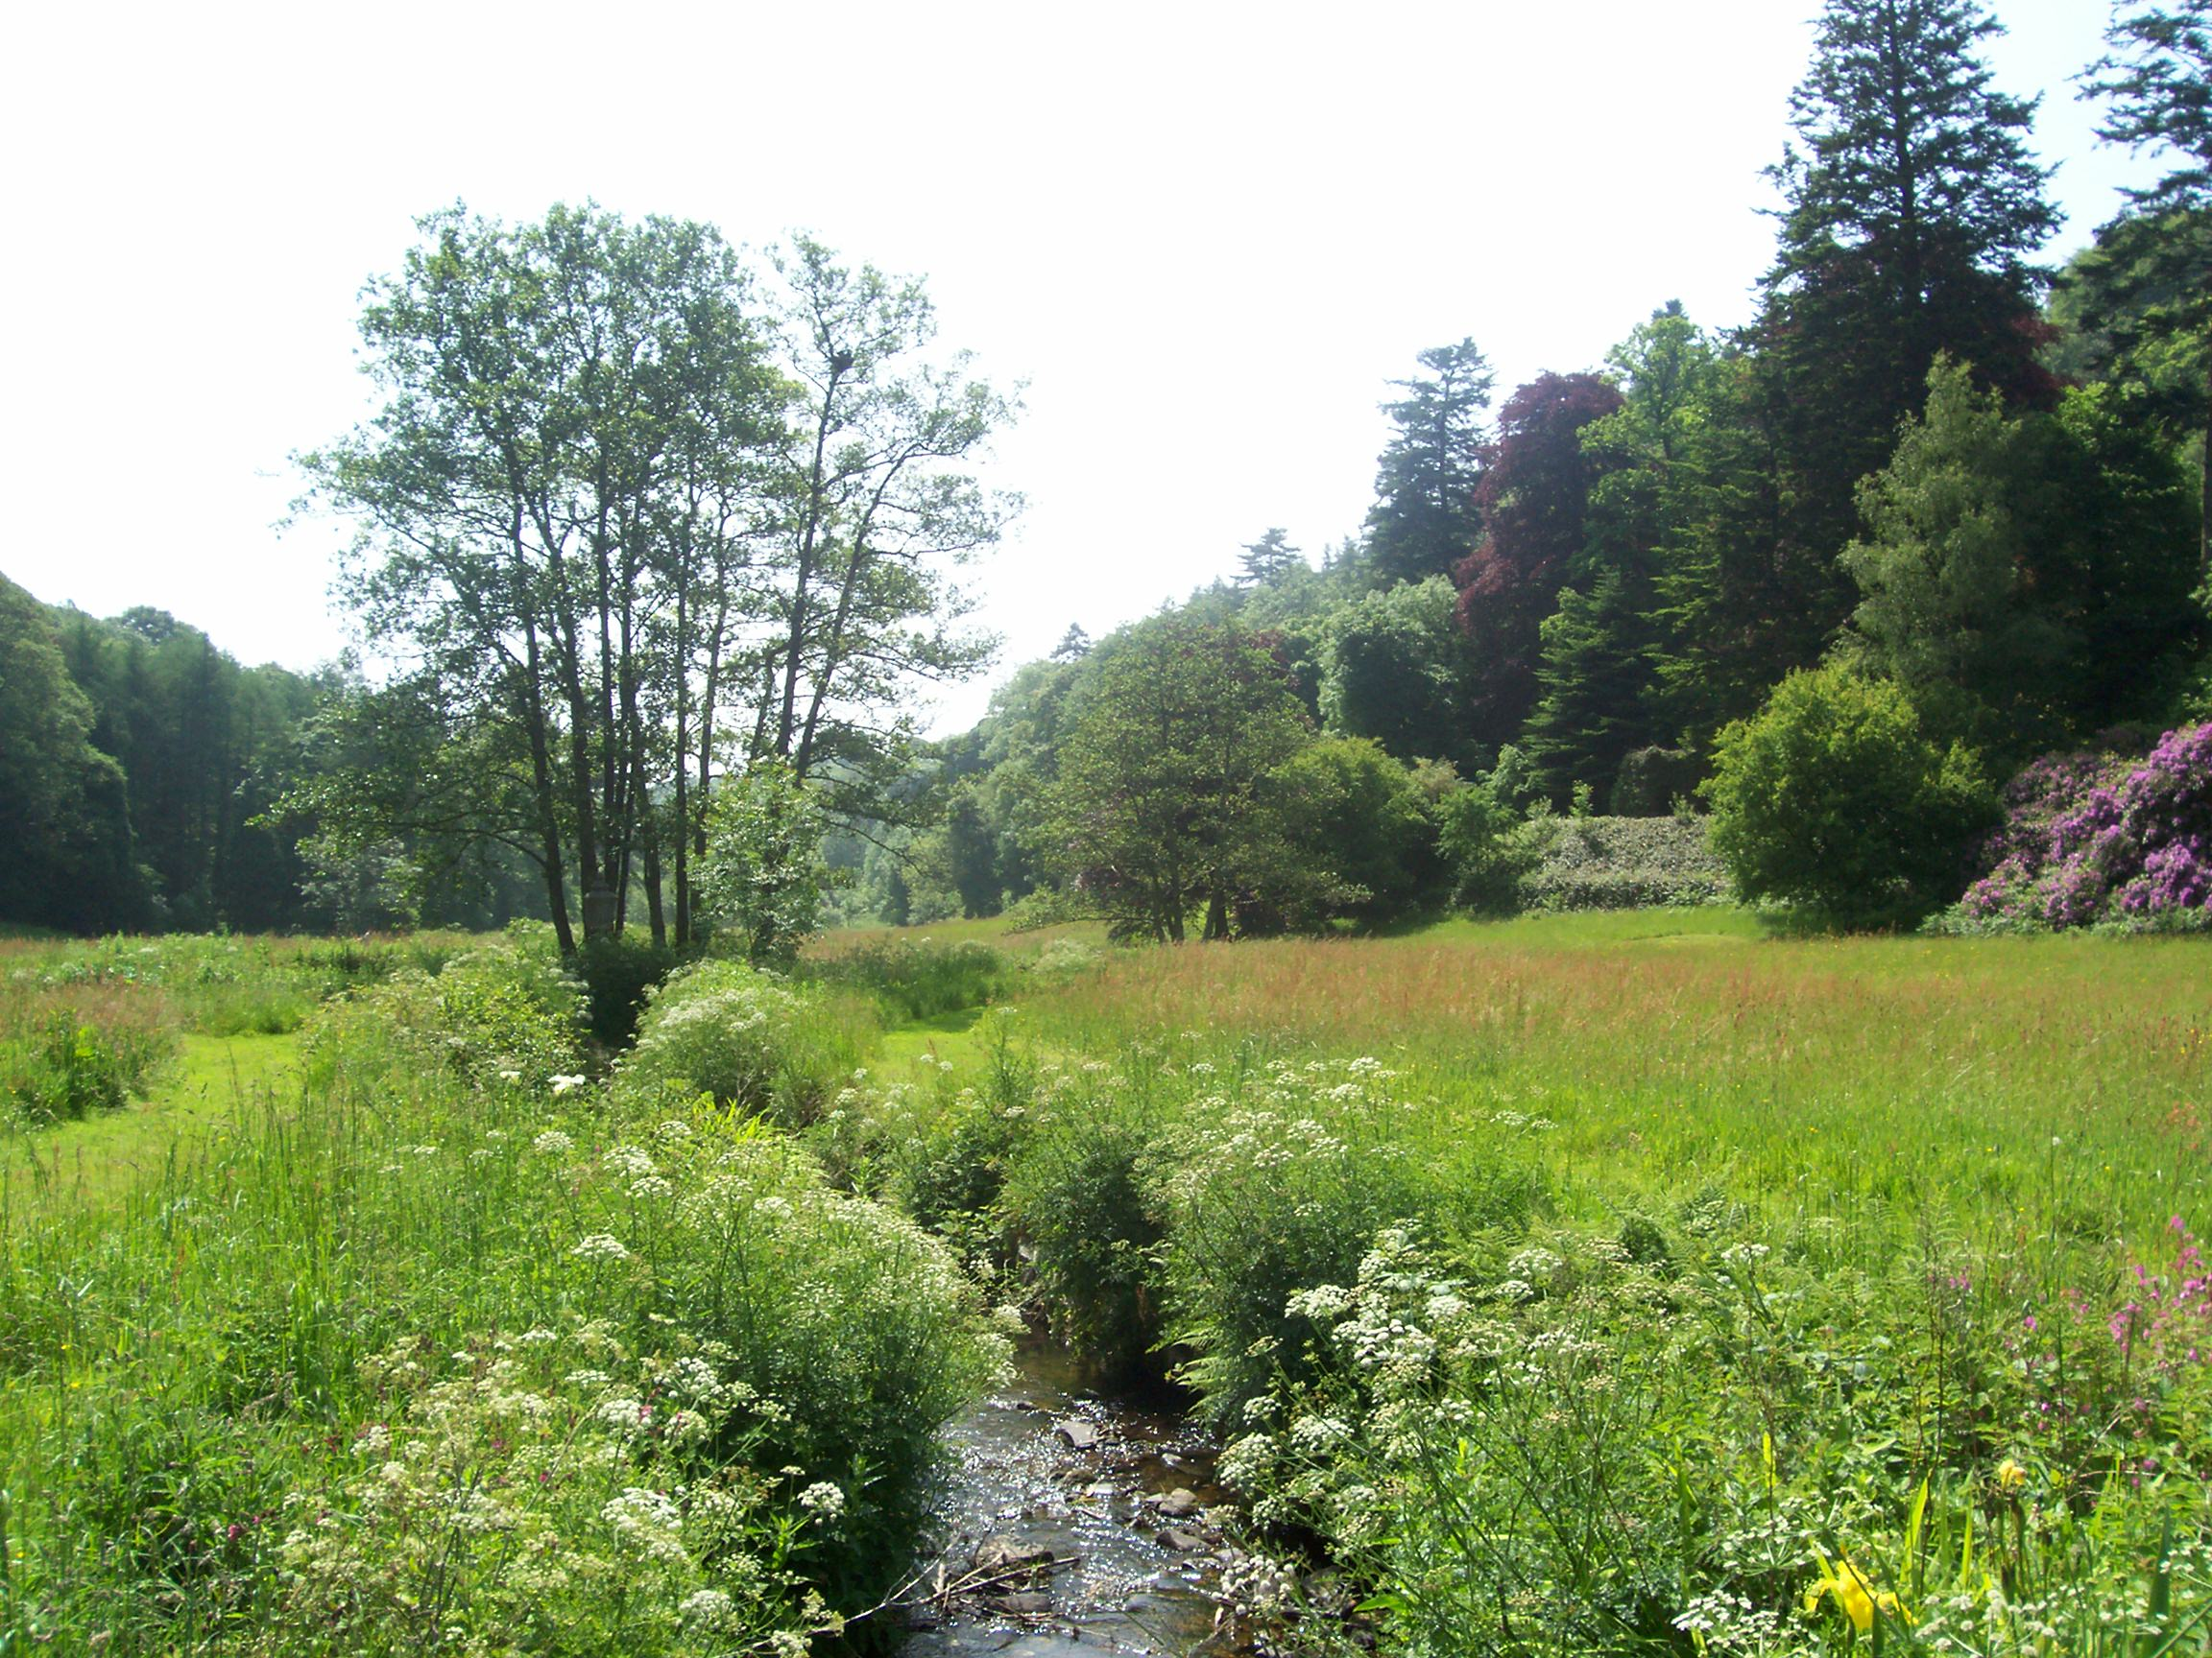

Slide 52
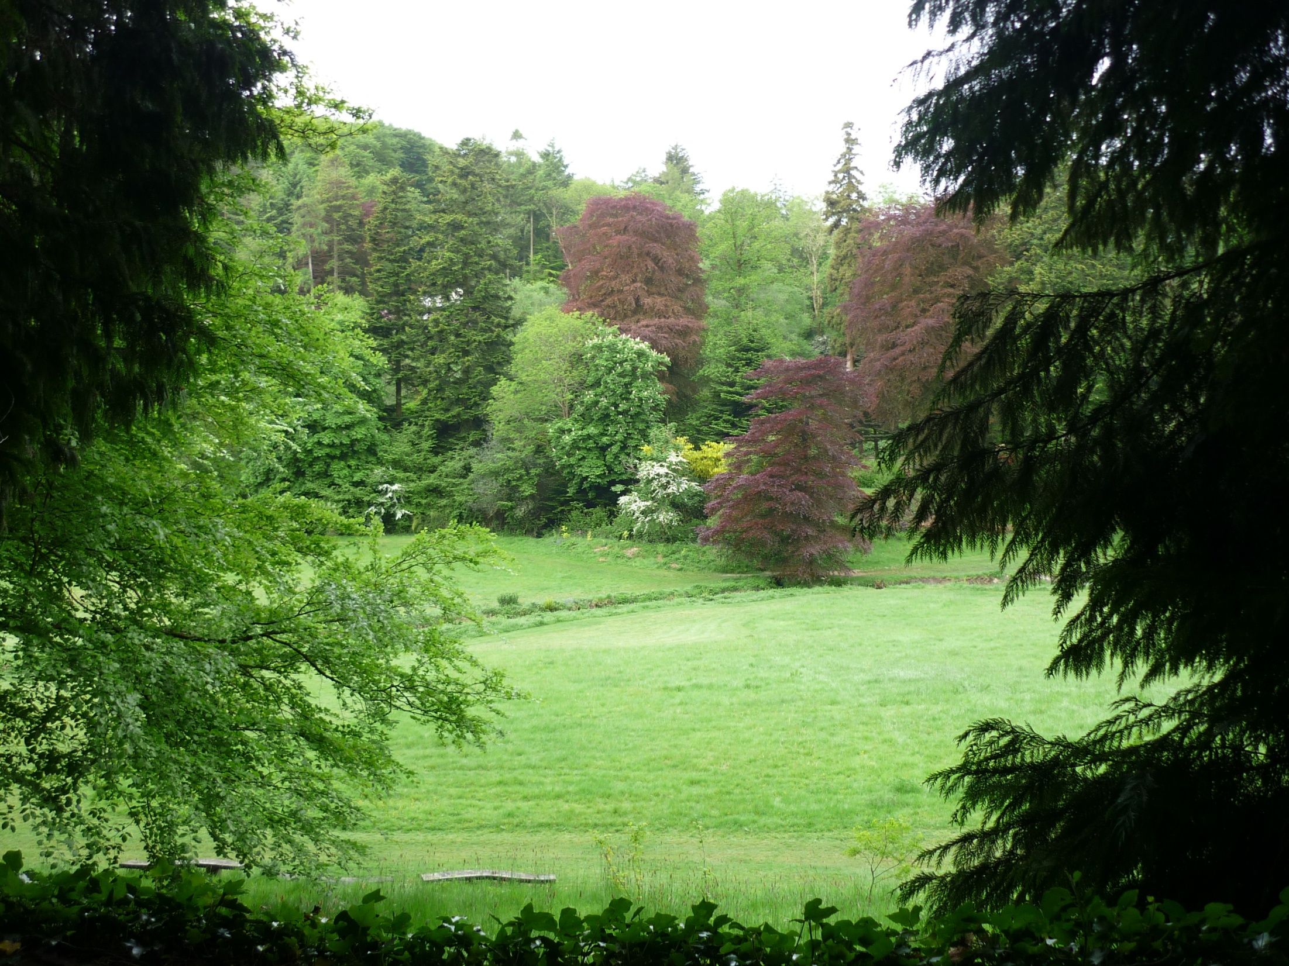

Slide 53


Slide 55
Hilton Court Gardens
12 hectáreas de jardines arbolados con margenes del lago y estanques con una gran selección de nenúfares.
Los jardines están diseñados para complementar el entorno natural de un bosque de 200 años de antigüedad y una ubicación privilegiada en la cima de un valle con vistas a la Bahía de St Brides.
Hilton Court está marcado en el mapa de Colby en 1323.
Peter Lynch y Cheryl, propietarios desde 1977, sentar las bases de los lagos, estanques y jardines arbolados en 1989.

Slide 56
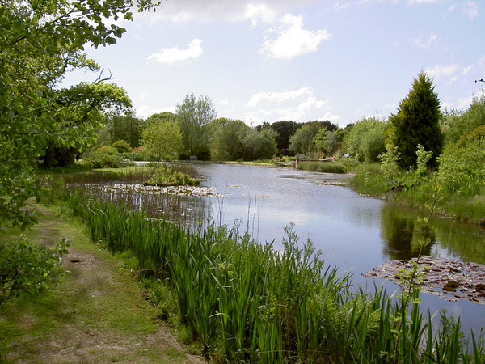

Slide 57
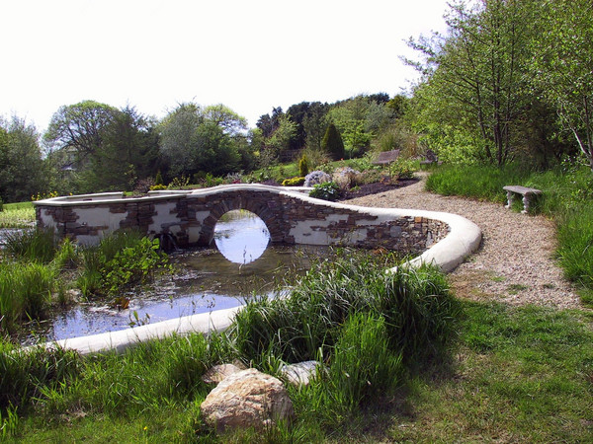

Slide 58
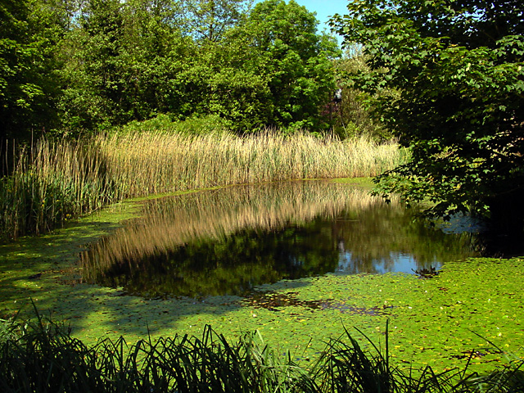

Slide 59


Slide 60
Clyne Gardens
Clyne Gardens es un jardín botánico ubicado en Swansea , Gales , Reino Unido .
El parque actual fue formado a partir de los jardines creados por Glynn Vivian que compró el castillo en 1860 .
La finca pasó a su sobrino Algernon, 'El Almirante' en 1921 que lo poseyó hasta su muerte en 1952.
Él tuvo la mayor influencia en los jardines como los vemos hoy. Clyne Gardens está rodeado por Mumbles Road y Mayals en Blackpill y Mayals áreas de Swansea con entradas fuera de estos dos caminos.

Slide 61
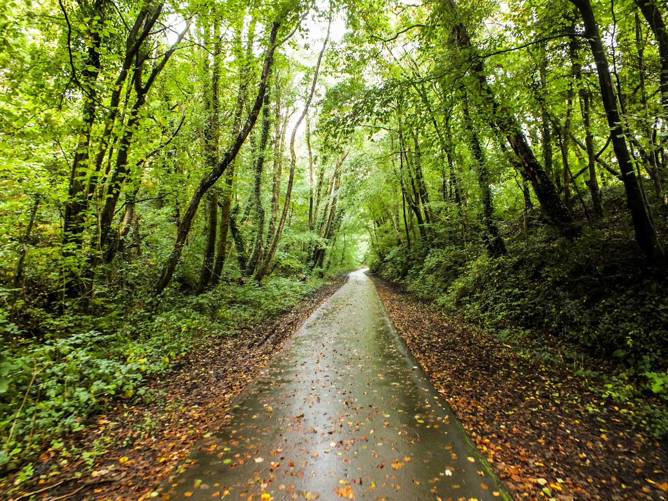

Slide 62
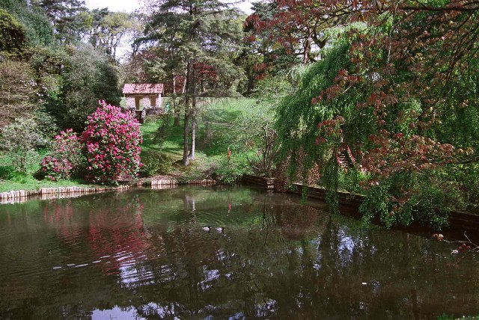

Slide 63
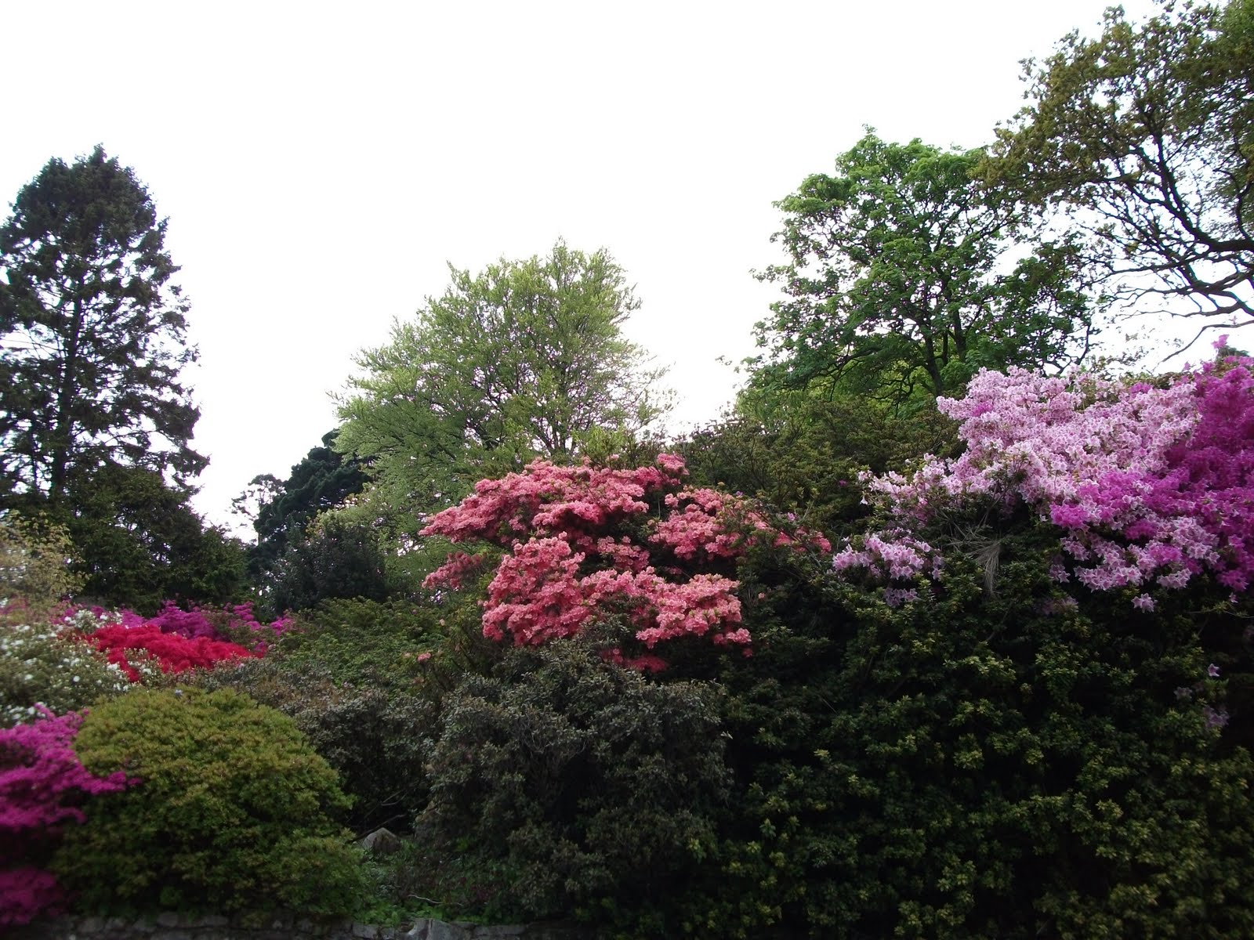

Slide 64


Slide 65


Slide 66


Slide 67


Slide 68


Slide 69


Slide 70


Slide 71


Slide 72


Slide 73


Slide 74


Slide 75


Slide 76


Slide 77


Slide 78


Slide 79


Slide 80


Slide 81


Slide 82


